Slide 1
Feedas串讲
李柏珍
2021.04.14

Slide 2
目录
1. Feed广告投放整体架构
2. Remix框架
3. Feedas模块
4. strategy插件详解
Notes:
从以下四方面介绍。

Slide 3
目录
1. Feed广告投放整体架构
2. Remix框架
3. Feedas模块
4. strategy插件详解
Notes:
第一部分是Feed广告投放的整体架构

Slide 4
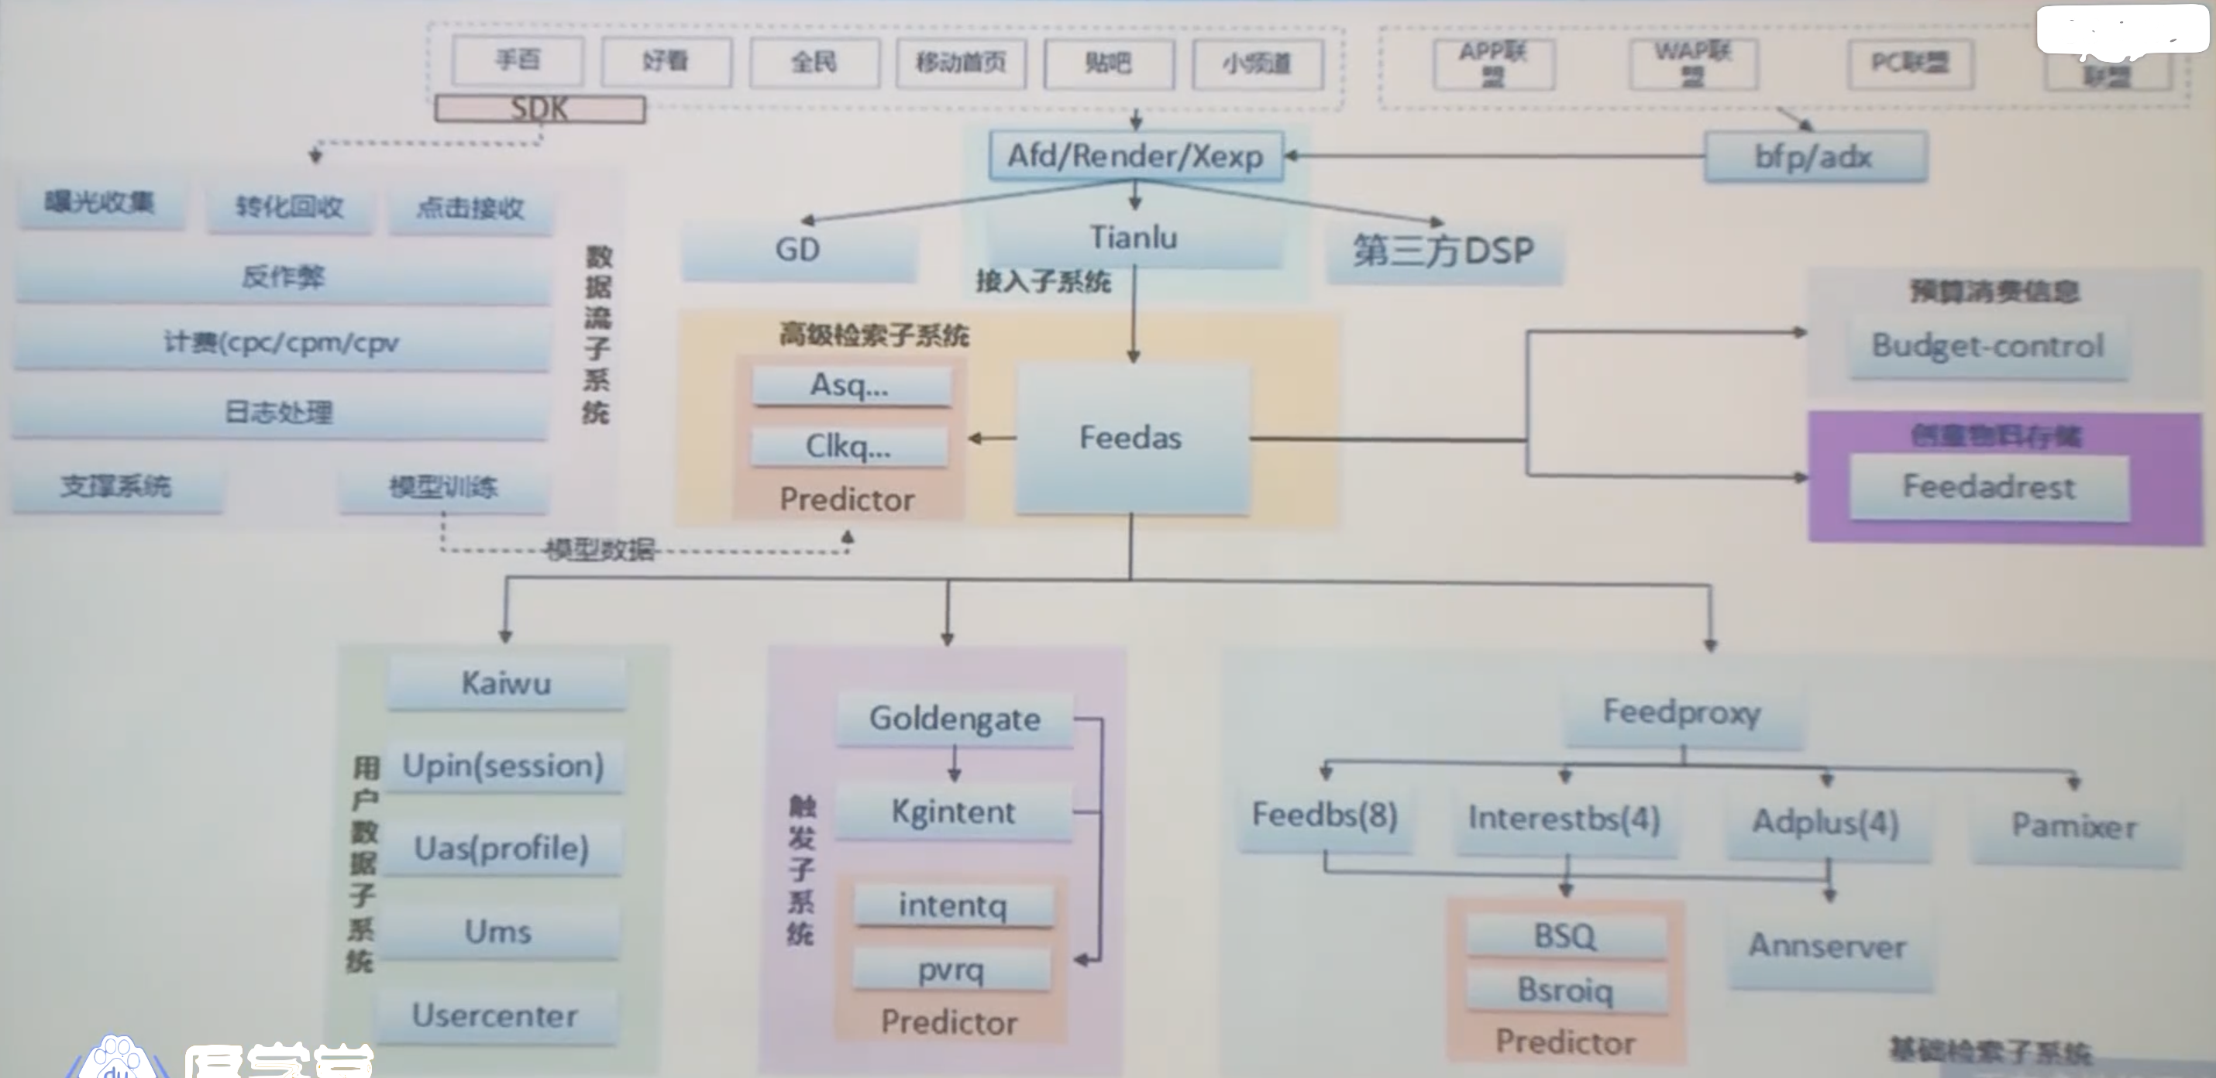
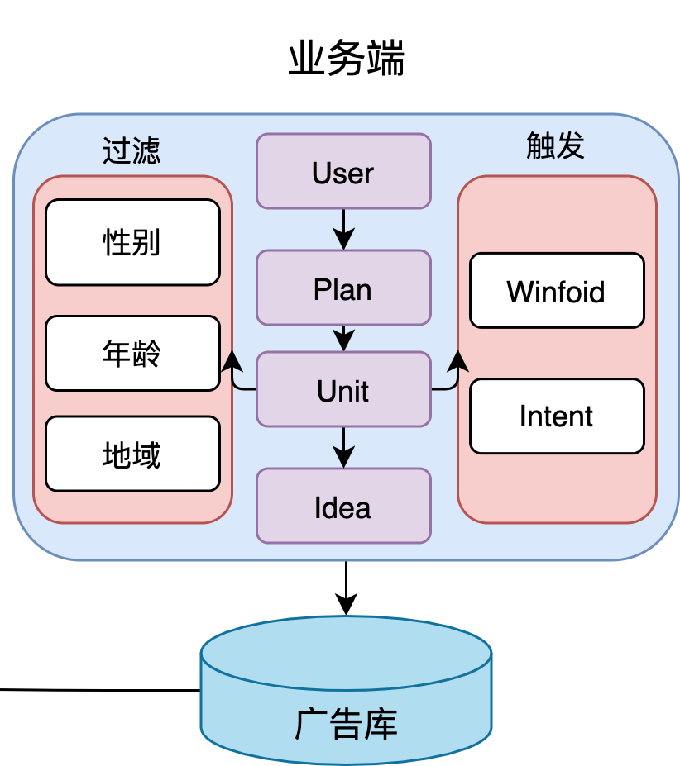
广告检索系统总体架构
Notes:
这是广告检索的总体架构，总体来看，该系统主要有三方参与，广告主，广告平台，平台用户。用户进入到这个系统的目的是为了使用平台满足自己的需求，广告主的目标是为了获取流量推广产品搜集用户，广告平台的目标是识别、理解用户并挖掘用户的需求和广告主的广告对接，从而获得收益
广告主参与到平台中首先需要在广告平台的业务端创建个人账户，建立广告计划（在计划中可以选择推广的平台，比如在手机百度上推广，设置好广告计划后）设定广告单元（广告单元中主要设置人群受众的年龄、性别、地域特征，还有推广词和意图）并在单元下设置相应的广告创意，设置完成后，就会生成相应的广告数据存入广告库，由平台对广告进行曝光
平台这边做的工作主要是根据用户使用平台的记录和搜集到的用户信息对用户进行画像，而后根据用户画像数据去广告库里搜索匹配最为合适的广告并给用户展示
广告检索系统总共分5个大模块，分别是用户数据子系统，触发子系统(CS)，基础检索子系统(BS)，广告数据子系统，高级检索子系统（AS）。用户数据子系统主要负责平台用户的数据搜集，存储并对下游检索系统提供数据支持，触发子系统主要根据基础的用户数据对用户进行抽象的理解，基础检索子系统则根据用户理解结果从广告库里检索出广告返回给高级检索子系统，高级检索子系统主要负责全局组件的调度和对基础检索子系统返回广告结果进行优质选取。
从流程上说，feedas的检索流程可以分为两步，第一步是收集网民信息，进行广告检索，第二步就是得到检索的广告队列后，进行优质广告的选取。

Slide 5
原生广告投放整体架构
Upin
Uas
Ums
Predictor
手百
XEXP
UserCenter
Intent
Service
Strategy
⑥
WAP
②
AFD
AdRest
①
FeedAS
FMP
⑤
贴吧
⑦
GoldenGate
XBOX
Redis
…
④
③
网盟
Render
pamixer
FeedProxy
GD
BesRtaBS
FeedAdplus
FeedBS
InterestBS
Notes:
我们进一步的来了解检索系统，广告系统处理一次广告请求的流程可以认为由7个步骤组成
1.用户在手百上刷新触发客户端向服务器发起广告检索请求，请求首先经过AFD模块进行流量分发，流量经过fmp将数据源信息(src_id/search id/用户id等)下发到feedas，feedas模块从收到流量到返回广告可以分为6个阶段
2.第一个阶段是获取用户特征，feedas需要访问upin、intentservice、usercenter、ums、uas等五个模块，获得用户画像、 用户场景、用户行为、query、频控等信息。
3.第二个阶段是触发阶段，在这个阶段中feedas利用之前获得的用户信息与金门等模块进行交互，获得用户的意图列表，即推荐query，用以抽象理解用户提高广告推荐的精确性。
4.第三个阶段是广告召回。我们通过基础的用户特征和意图词去广告库中召回相匹配的广告。在这个阶段中feedas直接请求feedproxy, feedproxy并行访问feedbs、闪投、GD等广告库，对广告进行召回、粗排、过滤和截断，获得不同的原始广告队列
5.第四个阶段是广告的创意优选。广告召回之后，会请求adrest获得这些广告的物料和样式，进行创意优选
6.第五个阶段是广告的策略操作，主要包括广告的排序、过滤、去重、计费、截断等一系列的策略机制，最后得到胜出的几条广告。
7.第六个阶段是对胜出的广告进行封装和打包，由feedas返回给AFD
AFD模块收到广告后进行广告渲染之后返回给用户进行展现，从而形成一次完整的广告请求
====================================================
AFD 和 FMP 的功能差异?
AFD (Adsense front door)： AFD 负责接入feed、好看、bes流量。PS：AdSense 是个合成词。其中 ad 是“广告”之意，sense 是“感知”之意，综合起来的意思就是相关广告。
FMP: 是百度商业新一代的流量中台，基于 thunder 框架开发，规划未来能够融合 asp(凤巢流量中台)、afd(feed 流量中台) 以打通凤巢与原生双库，融合 router 做统一的实验抽样和弹性计算全覆盖。
fmp 作为新一代的流量接入中心，其主要流程包括请求接入处理、实验抽样、获取广告、广告选取、vui 包装渲染、返回广告结果和日志打印。目前 fmp 包括了 fcfmp、feedfmp (同一个bin + 不同的配置)，fcfmp 目标是替换原有的 asp，对应的 feedfmp 目标是替换原有的 afd。
功能差异: 截止目前，feedfmp 是检索端原有 tianlu 模块依托 thunder 框架重构后的模块，为原生检索系统的入口模块。 所以，feedfmp 主要负责原生 asp 日志落盘、流量预估、近线 pv 导流（异步平台 & 近线平台）、NTrace 平台抽样（性能监控平台）、预算实验框架抽样等。而 afd 目前主要负责 feed 业务端所有流量的收敛、管理和分配。

Slide 6
目录
1. Feed广告投放整体架构
2. Remix框架
3. Feedas模块
4. strategy插件详解
Notes:
目前Feedas系统基于remix框架开发，这里介绍下remix框架

Slide 7
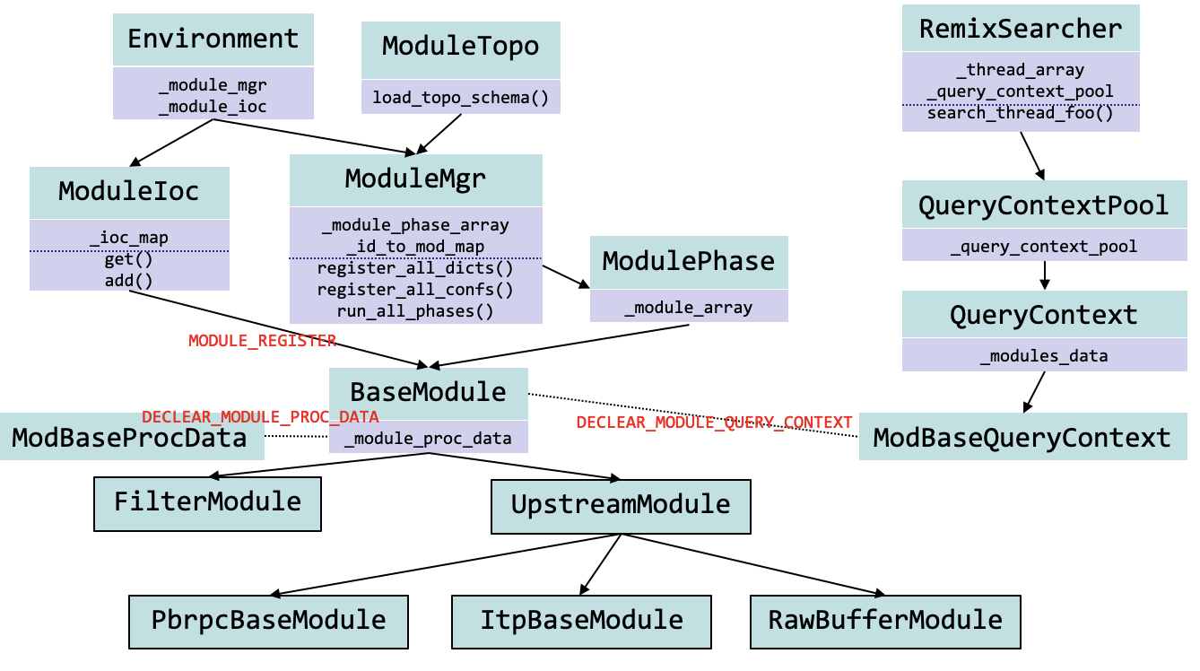
Remix构成
Notes:
remix是凤巢内一个通用的服务端框架，支持组件化、配置化开发。remix中有三个最重要的组件，分别是Environment,ModuleTopo和RemixSearcher，其中Environment主要负责管理remix项目中包含module的定义和注册（其中注册主要通过ModuleIoc，module的行为管理主要通过ModuleMgr）对应了remix的组件化开发；ModuleTopo主要负责定义module间的行为构成（它描述了项目中整体进程中各个module运行的顺序，并使用phase来组织module的串并行）可以认为对应了remix的配置化开发。而RemixSearcher则定义了一般的服务端运行方式和流程，使得基于remix开发的项目只需在remix基础上定义新的module和配置module的topo即可完成新功能的开发

Slide 8
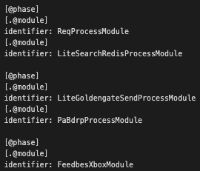
Remix phase
配置文件：modules.conf
phase1
phase2
phase3
…
moduleA
moduleC
moduleF
moduleB
moduleD
moduleE
Notes:
Remix执行的一次检索会执行所有配置的phase，一个phase可以配置多个module，phase间串行执行，同一个phase内的执行我们看下一张ppt

Slide 9
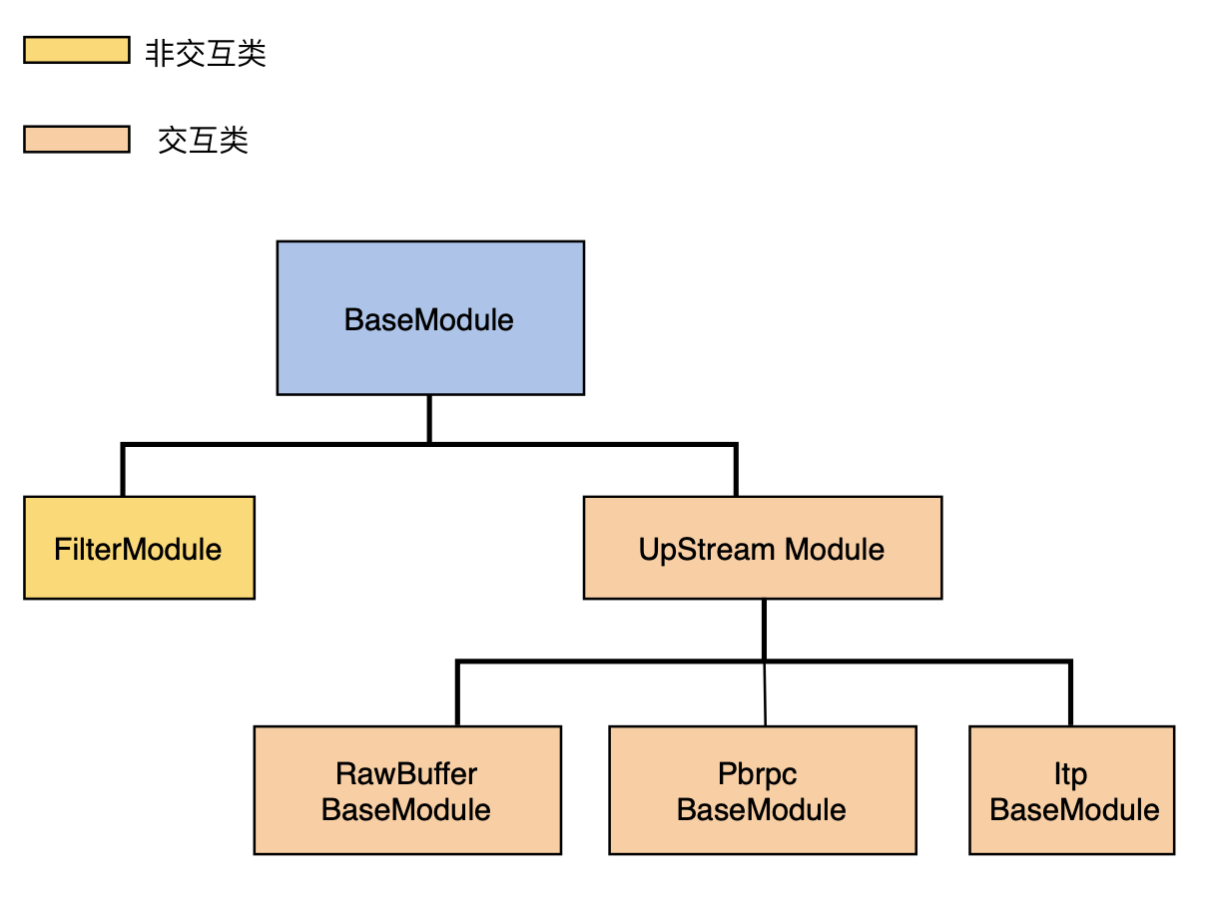
Remix module
遍历所有交互类：create_rpc_channel()
prepare_request()
send_request()
遍历非交互类：handle_data()
待交互类结果返回后：wait_response()
handle_response()
close_rpc_channel()
Notes:
remix中所有的module分为两类：非交互类FilterModule和交互类UpstreamBaseModule。FilterModule需要应用层实现handle_data接口函数
UpstreamModule需要应用层实现构造请求函数prepare_request，解析响应函数handle_response。一个phase内会首先执行所有交互类的请求构造和发送函数，而后执行所有非交互类的数据处理函数，最后待交互类结果返回后，执行所有交互类处理回复的函数。非交互类串行，交互类并行
========================
根据不同网络交互类型，交互类UpstreamBaseModule派生出子类PbrpcBaseModule，ItpBaseModule、RawBufferBaseModule。
每个module中都包含进程级别数据用以完成配置和线程数据协助单次检索进行
phase内并行流程：
1、在每个phase内部，remix首先遍历当前phase的所有交互类module，调用prepare_request，send_request。
2、在等待返回response的过程中，处理非交互类module，调用handle_data函数。
3、交互类module返回结果后，调用handle_response去处理返回结果。
Phase内各module之间的执行先后关系由各模块的期望运行时间expect_run_time按照从小到大决定,这里用到的是交换排序的算法
每个moudle中都会执行should_ignore判断是否执行，gflags中配置。

Slide 10
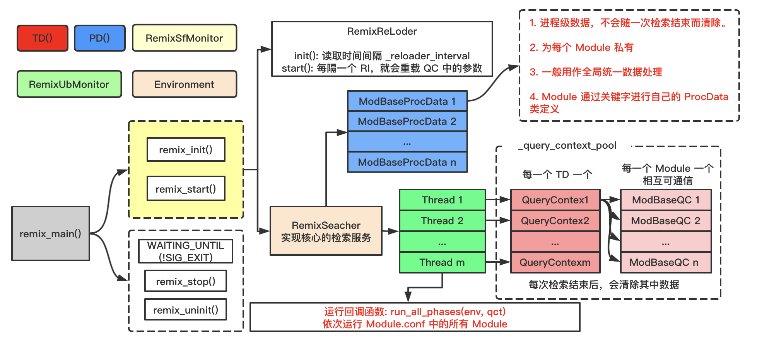
remix流程
Notes:
接下来了解下remix的流程，从图中可以了解，remix主要包含两个类，reloader和RemixSearcher，reloader主要负责的是配置项的加载，而RemixSearcher则负责实现核心的检索功能。remix的程序入口执行了五个函数，其中核心的是remix_init和remix_start函数，init主要读取了一个时间间隔，start函数则负责启动reloader和RemixSearcher，启动后reloader每隔指定的时间间隔就检查配置项文件是否已更新，如果已经更新就会重新读取配置文件内容并更新modules
Searcher则开启多个线程来执行检索服务(一个检索任务有多个线程)每个检索线程的工作是从上游读取数据，从pending_pool中拉取一个就绪的tcp连接，读取数据(支持的是nshead协议)，调用run_all_phases()运行所有的phases，返回结果并回写到上游。
==========================
Searcher包含两类数据进程级别数据(PD)和线程级别数据(TD)，进程数据主要用作全局统一数据处理，为module定义且为module私有，而线程级别数据则与检索相关，存储于QueryContextPool，QueryContextPool在Searcher的初始化中进行初始化，有多少个线程，则构建多少个 QueryContext的数据池。在每个线程执行中，分配给当前线程对应的 QueryContext数据。在执行过程中，各module通过get_self_context函数获得当前module的QueryContext，其包括两个变量UpstreamData和ModBaseQueryContext数组。
UpstreamData 是与下游交互的数据 buffer 变量，在每个线程执行中，先从fd中读取数据，写入 UpstreamData 的_request中，在执行线程最后，从_response中将数据写回到fd中
ModBaseQueryContext数组的大小和配置文件中module模块个数一致，这是每个module的内部线程级变量数据

Slide 11
remix的总结
remix是凤巢内一个通用的服务端框架，定义了服务端的一般运行流程，并支持了组件化、配置化开发
组件化开发： 新编module继承FilterModule、ItpBaseModule、PbrpcBaseModule、RawBufferModule中的一个，编写参数加载、业务流程等功能函数
配置化开发： 配置modules.conf， 包括各个模块的参数配置和各个模块的执行顺序的配置

Slide 12
目录
1. Feed广告投放整体架构
2. Remix框架
3. Feedas模块
4. strategy插件详解
Notes:
接下来介绍Feedas模块详细信息

Slide 13
Feedas phase概览
phase | 模块 | 交互 | 说明
1 | DataManagerModule | 否 | 烽燧日志、观星及其api初始化，配置初始化
2 | ReqPM | 否 | 对请求进行反序列化和解析
 | LiteSearchRedisPM | 否 | 请求Redis缓存并解析(bes)
3 | LiteGoldengateSendPM | 否 | 异步发送金门请求(bes)
 | LiteIntentServiceSendPM | 否 | 异步发送意图中台请求
 | PaBdrpPM | 是 | 异步发送请求bdrp
4 | FeedbesXboxModule | 否 | 获取流量用户特征(bes)
 | UnionidPM | 否 | 获取unionid用以跨小程序识别同一用户
 | FeedUserXboxCenterModule | 否 | 离线请求xbox的usercenter(bes)
 | UasPM | 是 | 与Uas模块交互获取用户基本信息
 | UserCenterPM | 是 | 访问usercenter获取用户历史行为信息用以频控
 | UpinPM | 是 | 访问Upin获取用户session数据、历史搜索数据(短期)
Notes:
目前Feedas主要由15个phase共40(计算了重复的模块)个模块组成，在这里首先粗粗过一遍这15个phase的组成模块和各模块的基本功能

Slide 14
Feedas phase概览
phase | 模块 | 交互 | 说明
4 | KaiwuPM | 是 | 访问开物获取用户属性、长期兴趣和意图等
 | LiteKaiwuPM | 是 | 走LiteKaiwu来获取人群定向信息(bes流量)
 | UmsPM | 是 | 访问ums挖掘用户的attention信息，用于广告触发
 | LiteGoldengatePM | 是 | 金门的轻量级请求,query拓展优化与选择(bes流量)
 | IntentServicePM | 是 | 请求意图中台获取行为序列、用户画像、商业意图
 | RtaserverPM | 是 | 与rta服务器交互获取广告主实时个性化需求(bes流量)
5 | FugueLitePM | 否 | 启动一个任务调度系统为后续金门、观星、策略提供支持
 | FeedRtaReadModule | 否 | 与rta服务器交互获取广告主实时个性化需求
6 | GoldengatePM | 是 | 访问金门进行query优化
 | UserEmbeddingPM | 是 | 请求观星模块获取用户侧向量
 | RedisPM | 否 | 访问redis服务获取idea_id,unit_id列表, ums数据等信息
 | XboxCenterPM | 否 | 请求xbox数据填充至upin_q_ctx\xboxcenter_q_ctx中

Slide 15
Feedas phase概览
phase | 模块 | 交互 | 说明
6 | PaPrePM | 是 | Device ID预处理
7 | FLEndPM | 否 | 关闭fugue多任务调度系统
8 | LiteGoldengateRecvPM | 否 | 接收异步lite金门返回结果
 | LiteIntentServiceRecvPM | 否 | 接收异步lite意图中台返回结果
9 | QueryPM | 否 | 主要进行query选取，其query逻辑已迁移至金门
10 | FeedProxyPM | 是 | 与feedproxy交互请求广告队列
 | RtaBsProcessModule | 是 | 用流量特征直接请求广告主决定是否进行投放
 | BesRtaBsPM | 是 | 与rta交互获取广告主实时个性化需求
11 | PaAdrestPM | 是 | 与adrest模块交互获得程序化广告物料创意优选(闪投)
 | AdrestPM | 是 | 与adrest模块交互获得程序化广告物料创意优选
 | FeedAdrestXboxModule | 是 | 请求xbox拿到物料元素相关的q值

Slide 16
Feedas phase概览
phase | 模块 | 交互 | 说明
11 | MaterialPM | 是 | 请求落地页服务获取target_url替换original_advlist中的广告
12 | PaPostPM | 否 | 统一过滤无效的闪投&门店&原生架构融合广告
13 | StrategyPM | 否 | 对广告队列进行过滤、精排
14 | PostPM | 否 | 截断、打包、点击串封装
15 | ResponsePM | 否 | 打包返回数据结果日志打印

Slide 17
Feedas主要模块
初始化&解析请求&预处理
用户信息获取
广告触发准备
phase1
phase2
phase3
phase4
phase5
DataManager
ReqProcess
UasPM
GoldenGatePM
QueryPM
UserCenterPM
UserEmbeddingPM
UpinPM
RedisPM
KaiwuPM
UmsPM
XboxCenterPM
IntentServicePM
后处理&广告返回
机制策略
创意优选
广告触发
phase10
phase9
phase8
phase7
phase6
ResponsePM
PostPM
StrategyPM
MaterialPM
FeedProxyPM
AdrestPM
RtaBsPM
FeedAdrestXboxPM
Notes:
Feedas主要有10个phase，可以分为7个处理阶段，
第一个阶段是初始化和请求解析，有DataManager和ReqProcess两个模块，
第二个阶段是用户信息获取，包含Uas、UserCenter、Upin、Kaiwu、Ums、IntentService 6个模块，
第三个阶段是广告触发准备，包含金门、UserEmbedding、RedisPM、XboxCenter、QueryPM 5个模块，
第四个阶段是广告触发，包含FeedProxy和RtaBs模块，该阶段将根据用户信息检索并返回广告
第五个阶段是创意优选，包含MaterialPM、AdrestPM、FeedAdrestXboxPM，主要进行广告创意的生成。
第六个阶段是后处理和返回阶段，包含PostPM和ResponsePM，主要负责打包样式，填充计费串返回广告给AFD
======================================================================================
初始化与解析请求，有DataManagerModule和ReqProcessModule两个模块，负责初始化、配置加载和解析asp请求的数据（asp是广告选择平台，asp请求进入AFD之后开始下发到feedas）
用户画像信息获取：向uas、usercenter、upin、ums、intentservice等请求用户数据。
广告触发准备阶段：
GoldengateProcess：发送给金门获取意图推荐querylist，根据query拉取广告
UserEmbedding：与观星交互取得用户侧向量
RedisProcess：与Redis缓存服务交互获取ideaid列表、unitid列表、高质广告信息（后续feedproxy阶段将这些信息放入upin_info，用于拉取广告）
XboxCenter：获取好看兴趣点和与用户相关的广告向量【大数据量存储】
广告触发：通过意图词和基础用户特征在广告库中召回与用户相匹配的广告。feedproxy请求feedbs、闪投、gd获取广告。
创意优选：与xbox交互获取样式物料，并进行创意优选。
机制策略的处理：对召回的广告进行gid&srcid策略处理。Gid策略负责填充字段、请求观星获取q值。srcid级别策略包括ctrq调整、排序、过滤、去重、预算控制、计费、截断
后处理与返回数据，包括PostProcessModule、ResponseProcessModule主要打包样式，填充计费串。最后返回给AFD广告。

Slide 18
初始化-DataManagerModule
非交互类: 完成初始化及配置文件的注册工作
DataManagerProcData： 进程级数据(PD), 观星Schema和API的初始化
DataManagerQueryCtx： 线程级数据(TD), 烽燧日志初始化
DataManagerModule： 根据gflags.conf注册各种配置数据存入PD中
src_info.conf 当前线上feedas接入的src信息, cmatch映射等
switches.conf 动态开关配置
new_predictor_models.conf 观星模型配置
global_params.conf 全局参数设置
…
Notes:
接下来进行各个模块的详细介绍：
首先是DataManagerModule模块，它是非交互类，作用就是初始化和注册配置文件：
初始化主要包括：
1. 进程级数据PD初始化、观星schema及API初始化
2. 线程级数据TD初始化和烽燧日志初始化
3. 配置初始化，利用register_conf注册各种配置文件到进程数据PD中
=============
feed_src_info.conf：与周围模块交互的关键信息，根据srcid确定不同module（upin、uas等接口的）超时时间、截断数量, 通过给asp data使用
src_info.conf，是module内部的配置信息，比如upin的inner、outercmatch，根据不同的cmatch设置status。直接用PD()->src_info_conf->src_infos(j)获取
switchs.conf，开关配置文件
freq_control.conf，频控配置
global_params.conf，全局参数
new_predictor_models.conf 观星模型配置

Slide 19
前处理-ReqPM
非交互类: 读取请求并对其进行反序列化, 解析
read_request_idl： 读取请求并反序列化 ，开启烽燧日志
parse_itp_req_info： debug线程数据初始化
parse_epvq： 解析epvq，评估每个pv的商业价值
parse_exp_info： 解析实验参数lvlexp_info/ovlexp_info并merge进yacl
parse_router_info： 获取上游router信息（ip）
parse_aspreq_data：解析相关信息透传到td->aspreq_data
create_query_sign： 计算original_query的签名
compute_cmatch： 计算cmatch
asp信息类型 | 字段
数据源信息 | gid, src_id, flow_type, search_id, place_id_list
用户基本信息 | Ip, baiduid, cuid, city, province
用户历史 浏览信息 | shown_info
Notes:
下一个前处理模块是ReqPM，ReqProcessModule负责处理并解析上游请求信息
在handle_data中主要实现的功能有读取请求并进行反序列化，开启烽燧日志，解析实验参数和来自上游的信息，上游信息主要包括数据源信息，用户基本信息，用户浏览历史等等，最后还会计算cmatch。
=====================
调用read_request_idl：读取请求并进行反序列化，开启烽燧日志
调用parse_exp_info：解析实验参数lvlexp_info和ovlexp_info并merge到线程参数q_ctx中
调用parse_aspreq_data，解析来自上游的信息：
数据源信息：gid、src_id、req_num、flow_type、query_source、original_query
用户基本信息：user_id、baidu_id、passport_user_id、cud_id、device_id、位置信息等
历史浏览广告相关信息：shown_info、user_dislike_ad等（用于频控）
然后还会计算original_query的签名, 以及查表计算cmatch
——————————————————————————————
Src_id和Cmatch的关系
遍历src_info.conf，通过<src_id, is_inner, cmatch>的映射表解析src_id对应的cmatch_id。
src_id：用于检索端，标记一个广告源。cmatch：用于业务端，表示广告的匹配类型

Slide 20
用户信息获取-UmsPM
交互类(Pbrpc): 访问Ums(信息流内容侧用户信息)请求，获取用户的兴趣信息，用于广告触发
prepare_request():
流量信息：search_id、src_id、flow_type
用户标识信息：baiduid、cuid、uid（app: cuid + uid，wise: baduid + uid）
ums_client信息：service_tag、ums_client、ums_token、logid、use_cache
handle_response():
基本的attention：attention_short 短期兴趣、attention_statics: 长期兴趣、attention_video
兴趣分类：primary_category、secondary_category、video_category、video_sub_category等
新闻： news_style_super
不感兴趣的内容： attention_dislike
Notes:
接下来我们来了解用户信息获取的模块，UmsPM是交互类，作用是与信息流内容侧进行用户信息交互，获得用户的attention信息
在prepare_request阶段，主要是通过一些数据字段来构造ums_request来发送请求。后面几个用户信息模块的prepare_request和ums类似，不多赘述
在handle_response阶段，主要会去解析返回的响应，ums主要包括用户自然浏览时所产生的attention信息，如长短期的兴趣，一二级分类，视频一二级分类，新闻，dislike等
===================================
attention_short : attentions(权重|时间戳)200个，recent_click(nid|时间戳)100条，daily_click(30天的点击次数)，dislike_attention(用户不喜欢的attention，强，用户点击不感兴趣时，点击的具体兴趣点)
attention_dislike：不喜欢的文章的attention全部写入，用户点击不感兴趣却没点击任何兴趣点（注：用户强不喜欢的attention以及与之强相关的attention会在attention_short的attention中移除，弱不感兴趣以及不喜欢attention的弱相关的attention会在attention_short的attention权重置0）
attention_statics：统计用户attention维度的点展，最近一次点击时的展现数和全局下发次数 （上限900多）
3. ums的attention信息是什么？怎么挖掘出来的？数据源是什么？
ums的attention信息表示用户近一段时间内的关注点，用于广告触发。联盟流量会在 feedas 中的 FeedUserXboxCenterModule 模块从xbox获取用户的 attention 信息，包括 refresh_state, refresh_count, category_profile, attention_video, ideal_status等。这些特征会作为 feedannq 的用户侧的特征输入。

Slide 21
用户信息获取-UasPM
交互类(pbrpc) : 与uas(大数据部用户画像平台)交互，获取用户基本信息、兴趣信息、意向信息
prepare_request：
判断流量来源: flow_type_sid(app/wap/pc/unknow)、src_id、search_id
标识用户: cuid, baidu_id, device_id(idfa/imei/oaid)
填充请求的用户信息: add_request_input_attribute
handle_response：
基本信息： uas_dt_res.update_time / age_id / gender_id /
age_weight / gender_weight / query_profile
兴趣信息： uas_dt_res.interest
意图信息： uas_dt_res.intent
其他信息： uas_dt_res.other_attribute(主要是一些社会属性)
Notes:
UasProcessModule是交互类，作用是与uas(大数据部用户画像平台)进行交互，获取用户自然属性的基本信息
prepare_request主要是设置当前pv的检索信息、用户的标识信息，额外的客户端认证信息, data source信息，然后用这些数据构造uas_request来请求用户信息
handle_response则是解析返回的用户基本信息，包括姓名年龄性别兴趣信息等。
========================================
最新新增：
parse_applist_ext_freq：分高频、低频处理
handle_response：填充user_attribute和填充upin结果
1. 按照 user_id>cuid>baiduid>deviceid>IDFA>IMEI顺序使用返回的user attribute，其中属性值包含：
基本信息：uas_dt_res.update_time / age_id / gender_id / age_weight / gender_weight / query_profile
兴趣信息：uas_dt_res.interest
意图信息：uas_dt_res.intent
其他信息：uas_dt_res.other_attribute，主要是一些社会属性如收入水平、所在行业、星座、婚姻状况等
2. 用uas_dt_res设置upin_dt_res
——————————————————————————————
uas、ums、kaiwu、upin都是用来获取用户画像信息，区别在于：
upin主要是基于用户的session挖掘的短期行为和兴趣，比如8小时内的历史点击、浏览行为等
kaiwu主要是挖掘用户的长期行为和兴趣，比如30天内的历史query等，获取相似人群以及用户的兴趣点，主要是为了query推荐做准备
ums挖掘的是用户的attention信息，用于触发【17年出现attention是怎么做的？】
uas主要包括age、gender_id、query_profile(用户历史的query)、dt_interest_vector(id和weight)、意图信息intent（type、weight、update_time、word）、other_attribute(trade_id行业、income_id收入、constellation_id星座、dt_applist应用列表等、stage_id人生阶段)等信息
字段内容：https://console.cloud.baidu-int.com/devops/icode/repos/baidu/uas/interface/blob/master:proto/uas_service.proto

Slide 22
用户信息获取-IntentServicePM
交互类(Pbrpc): 请求意图中台, 获取行为序列, 用户画像, 商业意图等信息
papre_request():
填充flow_info: 设置ip、id、search_id、type等
填充 entity_types、behavior_request、invest_will_request等
handle_response():
获取行为序列、曝光信息：user_intention_ad_list、user_intention_query_list、ad_expose_info
用户画像、历史位置信息、人群信息、商业标签：intent_pid、_app_infos、_looklike_crowds
商业意图：_invest_will
Notes:
接下来是IntentServiceProcessModule模块，主要请求了意图中台，
获取行为序列，用户画像，历史位置信息，商业标签，商业意图等，从文本和行为两方面来用户特征的挖掘。

Slide 23
用户信息获取-UserCenterPM
交互类(pbrpc): 与usercenter交互获取用户的历史行为信息用于频控
频控的作用：1.提升用户体验； 2.提升整体的点击转化率; 3.广告主预算有限情况下增加更多受众
prepare_request:
基本信息: qid, src_id, flow_type, cuid, baidu_id, device_id, bes_level
历史信息: freq_cmatch_list, add_show_cmatch_list, add_sess_cmatch_list
handle_response:
频控信息: 解析freq_session, show_session, agg_session_info(模型特征信息) 存放至upin
填充各种频控信息:
fill_dedup_set_prepare: expose_duration, eshow_ratio, expose_slot_duration, scroll_info
fill_dedup_set: 填充不同粒度的频控数据
Notes:
UserCenterProcessModule与usercenter交互，获取用户的历史行为信息用于频控。
prepare_request设置请求信息，根据src_info_conf来设置请求信息的cmd、flowtype，然后设置cuid、baiduid、device_id，用于请求usercenter来获得用户信息
handle_response首先解析返回的历史曝光广告序列，之后利用这些信息进行频控。
===============
频控信息：freq_session，解析存放至upin，这里主要是添加了adv的subject频控数据
与xbox交互，获取：shoubai_mt_profile、long_status_profile
填充各种频控信息：
fill_dedup_set_prepare：expose_duration、 eshow_ratio、expose_slot_duration、scroll_info
fill_dedup_set：填充不同粒度的频控数据
填充频控信息并统计去重集合，维度包括：每个数据源下、每个产品线下、每个广告，在符合频控策略的条件下winfoid、ideaid、planid、userid、 richq_userid、trade2、title、subject、brand、 richq_brand，不同matchtype下word、title。
频控信息：来源是从asplog解析获取，频控信息类型分为10次pv(shown_info)和8小时(usercenter)
频控周期的控制在freq_control.conf

Slide 24
用户信息获取-UpinPM
交互类(rawbuffer)：与upin(凤巢用户画像平台)交互获取用户session数据, 历史搜索浏览信息, 历史触发广告信息, 短期兴趣等
prepare_request:
流量信息: search_id, ip, src_id, flow_type, pid, cid, show_list/cmatch_list
用户标识信息: baiduid, cuid, deviceid
handle_response:
用户属性及兴趣(与uas重叠优先使用uas): wise_dt_attr_info
短期(8小时)搜索数据: search_session_info
历史广告触发信息: asplog_session_info
地域信息: region_info, info(pid、cid、tag、cuid 常驻点、cookie 常驻点等)
Notes:
UpinPM是交互类，作用是访问凤巢用户画像平台，Afd模块会记录feedas返回的广告结果并记录到日志，相应日志会传到Hadoop集群上，upin的同学会请求该集群获取用户近期相关的检索数据，用来分析生成用户特征，在upin交互模块可以获取用户历史搜索浏览信息、历史广告触发信息、短期兴趣等。
handle_response解析返回的用户属性信息和兴趣、搜索数据、历史广告触发信息
===========================
parse_session_info
parse_wise_dt_attr_info：基础信息，优先级uas>upin
search_session_info：在凤巢的历史搜索记录，包括搜索的扩展信息
parse_asplog_session_info_config：解析asplog中近期的广告点击信息
如果是wise请求
parse_region_info：解析粗略位置信息
get_locations_from_ugate：解析IP 定位信息、cuid常驻点、cookie常驻点
get_gs_wise_multi_preq：对query进行解码，去除非法字符
fill_dedup_set：解析频控信息，根据不同mining_type、src_id对应的freq_control配置信息分粒度调整频控力度，这里主要获取了频控力度相关的配置信息
用户基本信息优先级：uas>kaiwu>upin

Slide 25
用户信息获取模块总结&对比
Ums：用户的attention, dislike信息， 用于触发
Uas：用户自然属性，包括age、gender_id、query_profile、dt_interest_vector等
IntentService：用户行为特征，用户属性，商业意图特征(文本+行为双路挖掘)
UserCenter：用户历史行为信息(频控用)
Upin: 主要是基于用户的session挖掘的短期行为和兴趣，比如8小时内的历史点击、浏览行为等
Notes:
kaiwu和upin区别（都是查询的query）
upin负责session 短期兴趣，kaiwu负责用户长期行为兴趣
数据源不同：kaiwu的数据源是百度外网，upin的数据源是百度内网
权重不同：upin拿到的兴趣点的权重较高
频控：pv内pv间 自然基础的属性-》抽象的个人属性 商业属性对应不同的行为，需要仔细区别
1、usercenter和upin频控信息有什么区别？
答：usercenter中的频控逻辑是从upin中迁移过来的，目前大部分（包括手百、好看、联盟）的频控都是在usercenter生效的，只有一小部分（wap）还在走upin的频控逻辑。这里代码也写了user center的返回解析时候会直接填充upin的频控信息。
2、与shown_info的区别：
时间粒度不同，shown_info是24小时的,usercenter是8小时
usercenter是曝光数据，shown_info是pv的检索数据
UserCenter 主要用于解析用户历史广告信息以进行频控
Uas、Upin、Kaiwu 的功能有些类似，甚至有一些返回字段重合，它们主要有以下不同:重合的字段会有优先级: Uas > Kaiwu > Upin
Uas 主要关注在用户基本信息(兴趣、意图次要)Kaiwu 主要挖掘用户的长期行为和兴趣(30天历史query、与用户相似的人群、潜在的意图信息)
Upin 主要关注用户短期行为(8小时内的点击、粗定位、常驻点等)
Ums 则主要分析用户attention, 例如 attention_short::attentions(根据点击时间戳总结的近一个月的兴趣点)、attention_short::dislike_attention(点击过不喜欢的 attention 标签)

Slide 26
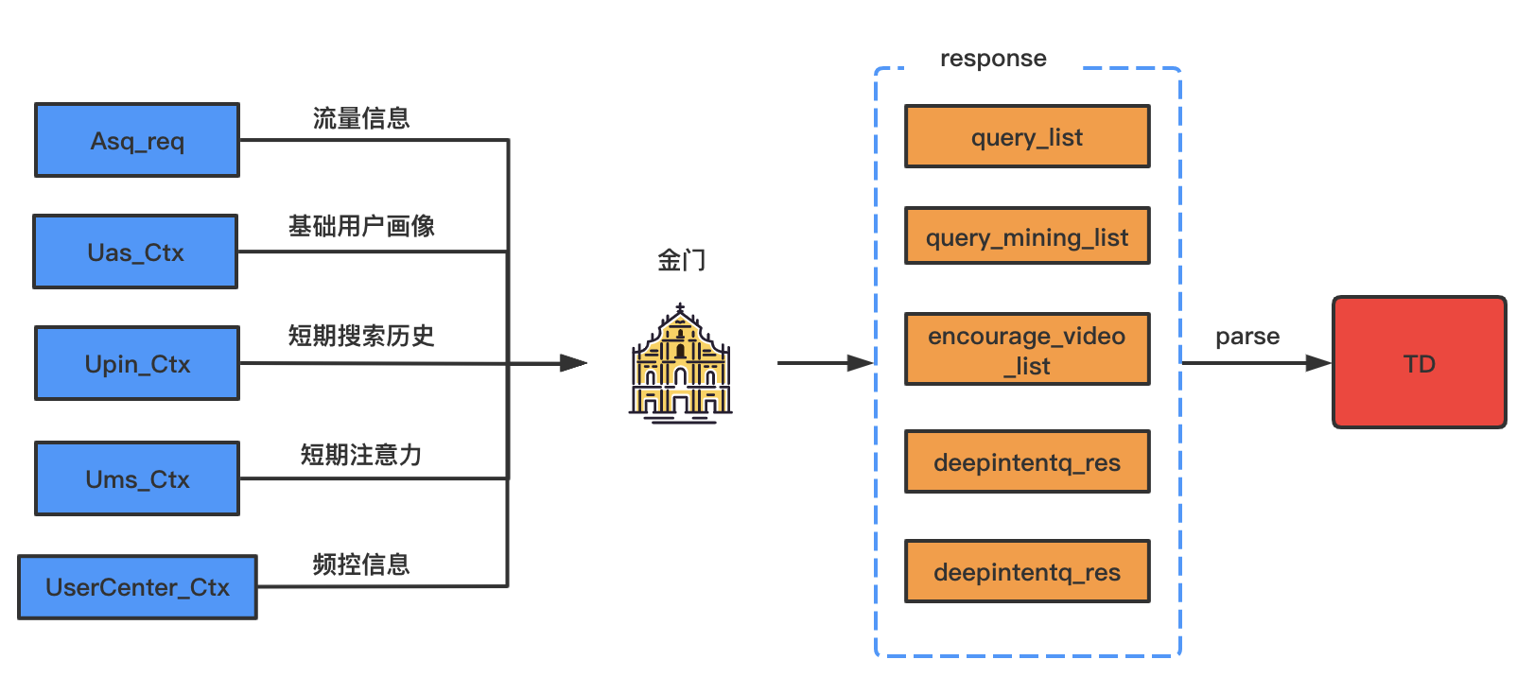
触发准备-GoldengatePM
交互类(pbrpc): 与金门交互，获取推荐query
Notes:
在触发部分，是通过上用户信息获取阶段中获得的用户信息去请求金门，获取用户意图列表，即推荐query。
1）金门先从不同的分支拉取了query：original_query、upin、热词表、intent_xbox返回的意图query；
2）随后访问观星，获取intentq（用户和意图的相关性）、epvq（商业价值分数），访问词表，获取cpm（千次展现）、trade_id；
3）计算query_score；
4）排序：根据branch_rank升序，score降序
5）过滤：黑名单过滤：将query_trade_id与black_trade_list行业黑名单进行比较；
阀值过滤：cpm、epvq、intentq
6）频控：
show_info: 按个数进行频控，比如前5条触发过广告的query，下次出现时不会再去触发广告
user_center: 按时段进行频控，比如8h内触发过的广告的query不会再去触发广告
7）去重：将相似或相同的QUERY过滤掉(去重维度,self_dedup、shown_dedup、upin_dedup)
8）筛选：
对query进行筛选，选择出最后的推荐query，选择方式主要有三种：选第一个、随机选择、按照权重选择
--------------------------------------------
金门进行排序的依据还是观星，具体的q值为以下几种：
intentq:表示用户和query的相关性，用于query排序和截断
Deepintentq：基于dnn的intentq
feedepvq: query召回广告的点击率，用于query选择（相当于后验值）
--------------------------------------------
金门主要做两件事情
无 query -> 有 query,以 query 化来表达非搜索流量的网民意图;
单 query -> 多 query,以 query 化来提高搜索流量的商业价值;
--------------------------------------------
金门 意图推荐平台的代码都不在feedas中：
请求信息和返回信息可以在 goldengate.proto 中的goldengaterequest和goldengateresponse中找到。

Slide 27
触发准备-UserEmbeddingPM
非交互类: 请求观星模块，获取用户侧的embedding vector，q值
handle_data：
prepare_session_embed_req： 打包请求数据
Upin: gs_feed_res、 feed_realtime_res
Umas: video_category_list、 primary_category_list等
do_user_embedding_predictor: 异步请求观星
get_ann_data: 填充_ann_search_query
handle_session_embed_res: 异步接收观星返回
parse_response: 解析userEmbeding
Feeduserq: feedbsq用户维度向量
Feedannq: ann检索使用的用户向量
Notes:
意图触发的下一个模块是UserEmbeddingPM, 这个module虽然是非交互类，但内部handle_data会异步请求观星，计算用户侧的embedding vector,用于后续计算相关的q值。
----------------------------------------------
从new_predictor_models.conf中可以看到， [@user_embedding_phase]下面有[.@models]下面有[..feedcloseq] [..feedqueryq] [..feedroiuserq]....共59个模型
主要包括所有中间过程的模型对应的user embedding向量：
检索模型：feedannq，
物料ctcvr模型：feednnimageq
召回：feedannq
ctr模型：feeduserq、 feedasq，
ctcvr模型：feedroiuserq，

Slide 28
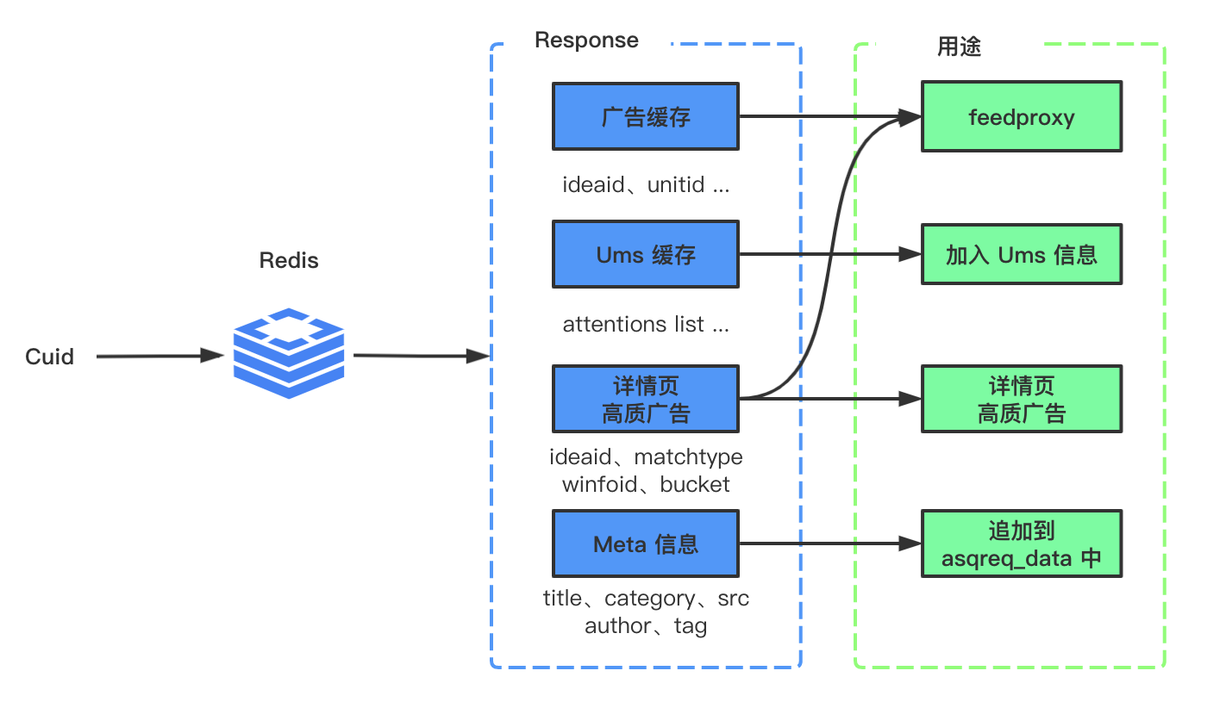
触发准备-RedisPM
非交互类：访问redis服务， 获取广告缓存、ums缓存、详细页面标题缓存、meta_info缓存
Notes:
触发中还有个模块是redis,RedisProcessModule为联盟新增模块，虽然为非交互类，但是在内部实现时使用了rpc与redis服务进行了交互，原因是因为remix框架交互类不支持redis请求交互，无法通过交互类来实现需求。redis使用的键是cuid，目前存储了广告的ideaid，unitid等信息，并通过解析函数parse_adv_response 将结果解析保存到td.cache_info
==================
Redis和xbox的区别
与xbox的区别在于，xbox与redis都是key - value数据库，其中xbox是存储在硬盘上的分布式数据库，其中存储的数据量级较大。redis是在存放于内存中的数据库，其特点为读写效率高。在读写方面，redis支持读/写，xbox仅能读

Slide 29
触发准备-XboxCenterPM
非交互类: 在Xbox中查询信息
handle_data:
ItemToItemAdVecSearchParllelRequest
Xbox请求: 传入ideaid
Xbox返回：与用户相关的广告向量(user_related_adv_res_list)
Notes:
触发准备的最后一个模块，与xbox交互，目前主要实现一个功能：得到与用户相关的广告向量。
----------------------------------------------
Xbuilt本地词表和Xbox词表区别：
职能：本地词表是黑白名单、控制逻辑
大小：本地词表较小，xbox分布式存储基于HDFS可存时间更长内容更多
数据内容：词表存储配置id、key，xbox存好看兴趣点和广告向量
时间
XBOX的基本概念：
注意XBOX的主要解决问题：
http://wiki.baidu.com/pages/viewpage.action?pageId=1005106509
简单来说就是存储离线数据得到的数据，直接利用kv形式快速得到数据进行在线实时更新。

Slide 30
触发准备总结
GoldengatePM：集合多路分支的query，进行query拓充优化, 并对query列表进行排序过滤频控去重选择
UserEmbedding：获取相关的用户向量
RedisPM：获取idea_id列表、unit_id列表、ums数据、高质广告信息
xboxCenterPM: 获取与用户相关的广告向量
Notes:
触发信息准备总结
此部分的所有 Module 均是基于 原始流量信息和画像信息获取阶段获取的信息，为请求 BS 做准备。例如，金门实现了 query 从无到有、UserEmbedding 调用观星 API 拿到了相关的用户向量、请求 Redis、Xbox 拿到请求 FeedProxy 必须的 ideaid、用户和广告向量
=============
Userembed: (feeduserq，feedannq，intentxq)
金门拿到的分支query包括original_query、upin query、热词表、意图query等，

Slide 31
广告触发-FeedProxyPM
交互类 ：并行访问bs、GD、闪投，进行广告触发，返回不同的广告队列
prepare_request
handle_response
TD.aspreq、uas、intentservice、ums
common_info
Proxy
qianka_advlist
Upin
upin_info
gd_advlist
UserCenter
freq_control
advlist
Feedbs
Interestbs
RtaBS
Notes:
触发得到各种信息之后进入到基础检索阶段，进行广告的召回。
common_info(基本信息)的信息源包括 原始流量信息(asprq_data), uas用户自然属性信息（uas）, 意图信息（intent_service）, usercenter频控信息和ums用户关注信息。
feedproxy返回的原始广告队列中,广告信息包括几个方面：
广告的结构信息，包含了广告类型，user_id，plan_id，idea_id等
budget信息和作弊信息
最终按照不同的广告类型分别填入前卡广告、GD广告和其他广告队列。
----------------------------------------------
从aspreq中主要获取src_id，年龄等信息，
从intent service中获取教育、人群等信息，
从upin中拿到用户基本画像信息，
usercenter中获取频控的数据
upin_info（历史信息）主要是从upin中拿到一些历史行为信息，比如history_ideaid,history_tradeid等
freq_control_info（频控信息）主要是从usercenter中拿频控数据，比如upin_winfo_dedup(选词维度）、 upin_ideaid_dedup(创意)、upin_userid_dedup信息
Feedproxy对不同产品线的广告分别执行pid级别的策略，其中主要是过滤和截断。
过滤：
freq_control_new 频控 (showninfo、upin、usercenter)
ocpc_plus_filter 用户相关性过滤
overseas_user_blacklist_filter 海外user黑名单过滤
long_time_user_dislike_trade2_filter 多次点击dislike行业更长时间屏蔽
report_discript_trade_filter 举报描述行业s
high_freq_dislike_filter 高频dislike用户不出广告 (2天内，dislike超过10次，过滤掉所有广告)
截断：
feedbs_adv_same_user_idea_limit 同广告主创意数控制
feedbs_adv_matchtype_sort_and_truncate 同触发类型创意数控制
对各pid下adv列表进行数量阈值截断
前卡广告:针对泛娱乐中间页的引流广告，名为“前卡广告”，即点击后倒流到泛娱乐中间页上，且点击该广告不直接对广告主进行计费，前卡广告产品形式如下,brand标记为「精选推荐」广告
频控粒度分为pv频控，query频控，广告频控，策略有show_info+usercenter和dislike策略
1、usercenter和upin频控信息有什么区别？和shown_info区别？
答：usercenter中的频控逻辑是从upin中迁移过来的，目前大部分（包括手百、好看、联盟）的频控都是在usercenter生效的，只有一小部分（wap）还在走upin的频控逻辑。另外usercenter收集的频控信息和 shown_info中的频控信息主要有两点区别：
1）数据来源不同，usercenter的数据来源是历史曝光数据，而shown_info是feedas上游传下来的最近10次pv的检索数据。
2）时效性不同，usercenter支持的是长时间（最长8小时）的频控，而shown_info中的频控信息由于是最新10次pv的检索数据，一般就几分钟。
feedproxy与feedas广告去重的差别？联盟哪些q用userembedding的？feedproxy的作用？
（1）去重是从广告主的角度，因为同一个广告主会买同一类型的多个广告，因此需要在feedproxy和feedas进行去重，feedproxy是userid等维度，过滤出6个广告左右；feedas是userid、planid、ideaid等多个维度，最终过滤出一个广告。
具体来说，as策略的de_dup插件是用于广告的去重，主要包括user_id、planid、unitid，subject、branch、mt、title、trade2。按user_id、planid、unitid维度去重是防止同一个广告主自己的广告之间相互顶价（导致广告主多付钱）；按subject、branch、mt、title、trade2是防止给用户的不同广告位推相同的广告，提高用户体验。
（2）userembedding模块的q值有feeduserq、feedannq以及intentxq
其中feeduserq以及feedannq在联盟中用到。
feeduserq：计算feedbsq用户维度的向量 ；
feedannq： ann检索使用的用户向量；
intentxq：用来预估意图分支中一个用户感兴趣的行业
（3）feedproxy的主要作用是通过将feedas封装的字段进行透传，解析参数向下游feedbs、gd、闪投请求原始广告拉链
feedproxy的业务介绍参见 http://wiki.baidu.com/pages/viewpage.action?pageId=717062793

Slide 32
广告触发-RtaBsPM
交互类(Pbrpc)：用流量特征直接请求广告主，让广告主决定是否投放
papre_request():
user_info：age、gender、os、net等
common_info: sdk_version、epvq等
tb_req、sf_req、media_info等
handle_response():
广告的结构信息：ad_type、user_id、plan_id、idea_id等
竞价信息：bid、bid_type
触发信息：match_type、mining_type
作弊信息：is_cheat、cheat_reason
Notes:
rtabs主要是用流量特征去请求广告主，让广告主决定是否投放，同样返回的是广告的相关信息，rta有bs模块，相比基础检索模块，增加了
1.与广告主的交互：访问广告主api 得到本次广告是否展示
2.与cache交互：缓存api结果，减少耗时，提高交互成功率
===========
//rta广告直接与as交互而不通过feedproxy再与as进行交互是由于rta广告经过feedproxy解析透传字段的平响时间过长。

Slide 33
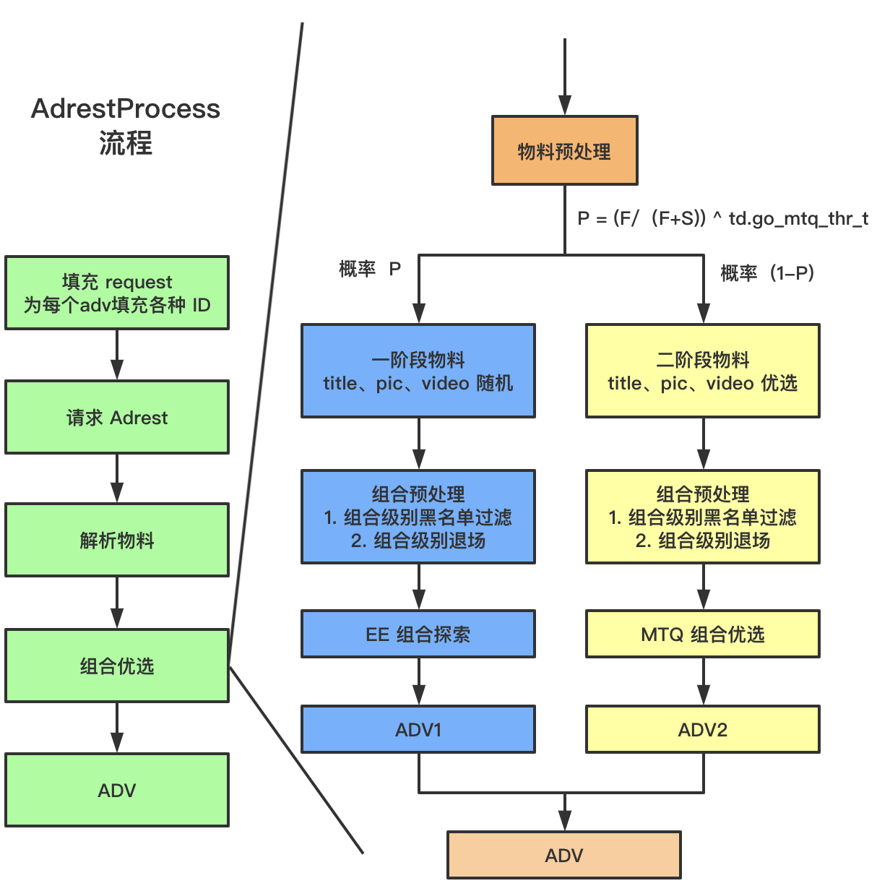
物料优选-AdrestPM
交互类(Upstream): 与adrest模块交互，获得广告物料(样式)、
程序化广告，解析物料、进行创意优选
papre_request():
遍历original_advlist
填充adv_req_item
handle_response():
遍历advlist，不处理闪投的广告
获取广告物料集合：get_material_set，物料预处理：mt_preprocess
标题：prog_total_title_set，图片到prog_total_pic_set，视频到prog_total_video_set
组合信息复制到adv中：assign_comb_info
Notes:
物料优选阶段中，adrestPM是与adrest模块进行交互，
首先是填充request，请求adrest，响应阶段首先是对物料进行解析，得到一阶物料，二阶物料，第一阶段主要是探索过程，目标是短时间内收集到尽可能多的物料组合，第二阶段主要是基于点击/转化数据，优选最优广告，并持续探索最优组合。
====================================
具体来说，对返回结果的处理：
1.获取当前请求mt用于过滤：
2.解析得到的元素物料
解析返回的元素结果：得到当前广告所有的元素title、csid、video、使用key为elem_id签名map分开存储以便后续使用，同时对三种元素频控24小时；
分etype存放元素:根据上面的结果将三元素经过过滤分类型（标题、图片、视频）存储在list中，用于后续叉乘组合
样式处理阶段：元素补充和过滤，请求离线数据xbox类型转置对返回的元素补充样式过滤和视频时长过滤；
3.创意处理逻辑：
对于一阶组合采用词表的方式获取com_q进行排序，并按quota（20）进行截断，用随机一个概率选择大于阈值的一阶组合作为本广告的创意；
对于二阶组合，封装请求mtq，选择最优的创意
7. 程序化创意的具体流程？
程序化创意分为两个阶段，第一阶段主要是探索过程，目标是短时间内收集到尽可能多的物料组合，第二阶段主要是基于点击/转化数据，优选最优广告，并持续探索最优组合。
在第一阶段中有着大量的创意组合，而广告主期望能够快速筛选出少量优质创意，同时为了避免投放监控报表组合数爆炸的情况，需要对组合进行分批进场探索。其中，组合创意进场批次由离线优选模型所确定。

Slide 34
创意优选-AdrestPM
PaAderstPM (交互类)
请求 Xbox，获取闪投广告物料
MaterialPM (交互类)
请求落地页服务(msserver)，获取每个素材的 target_url
AdrestProcessM (交互类)
请求 adrest 获得广告物料(样式)、程序化广告。
解析物料、进行创意优选
FeedAdrestXboxM (非交互类)
请求 xbox 拿到物料元素相关的预估 q 值，排序、过滤、截断
Notes:
完成广告的粗选和召回后，再进行创意优选，主要涉及到adrestPM模块，adrestPM的作用是：与adrest交互，获取物料和样式，程序化广告，进行创意优选。
在准备请求阶段，遍历原始广告列表，填充请求信息。
解析response的处理有：
首先获取样式的白名单，之后通过idea_id查词表确定程序化所处阶段（填充：adv->prog_stage、adv->stage_rand_prob）
之后处理非闪投广告的样式信息，获取物料。组合程序化创意物料。
根据配置决定走random还是创意优选。选定标题视频图片和组合关系。
------------------------------------------
具体来说，对返回结果的处理：
1.获取当前请求mt用于过滤：
2.解析得到的元素物料
解析返回的元素结果：得到当前广告所有的元素title、csid、video、使用key为elem_id签名map分开存储以便后续使用，同时对三种元素频控24小时；
分etype存放元素:根据上面的结果将三元素经过过滤分类型（标题、图片、视频）存储在list中，用于后续叉乘组合
样式处理阶段：元素补充和过滤，请求离线数据xbox类型转置对返回的元素补充样式过滤和视频时长过滤；
3.创意处理逻辑：
对于一阶组合采用词表的方式获取com_q进行排序，并按quota（20）进行截断，用随机一个概率选择大于阈值的一阶组合作为本广告的创意；
对于二阶组合，封装请求mtq，选择最优的创意
------------------------------------------
Adrest和feedbs有什么区别：
Adrest和feedbs分别负责不同的广告样式，feedbs返回的为基础广告样式，adrest负责组件广告样式，比如小程序、电话组件。目前正在做广告样式自动降级，即如果请求adrest无返回，在允许的情况下使用基础广告样式。
------------------------------------------
adreset_process模块除了程序化创意逻辑之外还有其他业务逻辑吗？
答：除了程序化创意获取物料逻辑之外，还有自定义广告获取组件的逻辑，对高级样式的处理逻辑以及对需要图像增强的adv的csid进行替换。
------------------------------------------
adrest主要是获取所有的物料，具体的物料包括两部分：
1）广告主提供的全量的标题、图片、视频等；
2）进行程序化需要的组件样式

Slide 35
物料优选
PaAdrestPM (交互类)
请求 Xbox，获取闪投广告物料
MaterialPM (交互类)
请求落地页服务，获取target_url替换original_advlist中广告midpage_url
FeedAdrestXboxM (非交互类)
请求 xbox 拿到物料元素相关的预估 q 值，排序、过滤、截断
Notes:
其他的物料优选module包括获取闪投物料的paAdrest，请求落地页服务的materialPM，以及请求xbox获取物料元素相关q值，排序过滤截断的feedadrestXboxM。
------------------------------------------
------------------------------------------
Adrest和feedbs有什么区别：
Adrest和feedbs分别负责不同的广告样式，feedbs返回的为基础广告样式，adrest负责组件广告样式，比如小程序、电话组件。目前正在做广告样式自动降级，即如果请求adrest无返回，在允许的情况下使用基础广告样式。
------------------------------------------
adreset_process模块除了程序化创意逻辑之外还有其他业务逻辑吗？
答：除了程序化创意获取物料逻辑之外，还有自定义广告获取组件的逻辑，对高级样式的处理逻辑以及对需要图像增强的adv的csid进行替换。
------------------------------------------
adrest主要是获取所有的物料，具体的物料包括两部分：
1）广告主提供的全量的标题、图片、视频等；
2）进行程序化需要的组件样式

Slide 36
机制策略-StrategyPM
策略级别 | 描述 | 插件
pid | 产品线级别的策略，对Feedbs返回广告进行产品线级别的策略，过滤和截断等
gid | 检索级别策略，访问观星前的准备工作、访问观星获取q值 | admit data_prepare
src_id | 广告位级别，实现更具体的广告过滤，消费和排序，是用的比较多的广告策略插件 | prepare smart_bid filter budget control dedup price truncate
Notes:
创意优选之后，进入到机制策略阶段进行广告的优质选取和计费出价，首先需要需要了解的是策略级别的划分，首先是产品线级别的策略，主要针对不同的产品，比如手百和好看，执行不同的机制策略

Slide 37
机制策略-StrategyPM
非交互类 : 以插件形式执行策略
插件管理：
StrategyPluginManager管理插件，按 strategy_plugin.conf配置顺序调用插件，
plugin_desc.alive判断是否生效
handle_data:
feedas对feedproxy返回的广告进行gid和sid级别的策略处理：
1. traverse_global_plugins: run_all_plugins
2. traverse_src_plugins: run_src_plugins
Notes:
Feedbs/pamixer等返回广告初选队列后，Feedproxy会对广告队列进行pid级别的策略处理。
strategy模块会以插件的形式对feedproxy返回的广告进行gid和sid级别的策略处理。通过strategyPluginManager管理插件，配置文件strategy_plugin.conf顺序调用插件，用alive判断是否生效。
插件的详细介绍会在第四部分进行。
------------------------------------------------
为什么要分三个级别pid、gid、cid进行处理
Pid：product_id,。产品线级别的策略，比如手百和闪投会有不同的策略，Feedproxy对FeedBS返回广告进行用户体验层面的过滤及截断控制，相当于一级漏斗，不影响最终排序。可以区分后续使用的策略。
Gid：检索线级别。实现基本的准入、请求q等操作，gid策略也不直接影响最终排序。但是所请求的预估值和所设置的系数都会在srcid级别策略发生作用，影响最终排序。
Srcid：广告位。不同广告位不同配置，实现更具体的广告过滤，消费和排序，是用的比较多的广告策略插件。

Slide 38
后处理—PostPM/ResponsePM
PostProcessModule
非交互类: 截断、打包广告、添加计费串
handle_data：
multiadvlist_pv_truncate：多队列pv级广告截断
所有srcid截断数累加计算truncate_num
截断src_show_advlist并统计相关信息
pack_src_adv：打包展现广告
按照srcid将广告分到不同队列中
pack_rcv_url: 包装点击串
对每个srcid计算i域、j域、k域，保存计费串，计算cpm、cpv计费串
ResponseProcessModule
非交互类: 打包结果和日志并返回数据
handle_data：
set_query_asp_log: 设置请求级别asplog
set_asplog_mixer_total: 记录所有模块总耗时，打印到asplog中
pack_asp_res_query_level: 打包请求级别结果
pack_asp_res_adv_level: 打包广告级别结果和asplog
pack_asp_res_idl: 打包返回给asp的idl结果
record_all_monitor_item: 添加所有module的监控项
write_notice_log: 记录notice日志
Notes:
最后就是后处理部分。分为两个模块。
在PostProcessModule模块中，进行截断打包和添加计费串。
在reponseProcessModule模块中进行打包并返回数据，记录监控和各种日志。
--------------------------------
PostPM：
对多队列pv级广告进行截断：累加计算截断数并进行截断。
根据广告的cmatch和数据源cmatch的匹配规则, 原始广告队列中的广告被分配到不同的队列中。
包装点击串。
i域：加密且base64编码, 主要为广告的基本信息，如planid,unitid等，基本来源于业务端， rcv模块计费
j域：压缩并base64编码，主要为跳转url,计费名等, 实现跳转url
k域：base64编码，主要为term,模板名，cmatch等，存储统计各种扩展信息
Feedas几种日志信息：
Feedas模块中涉及到的日志为烽燧、notice日志。
烽燧日志：主要是记录feedas与上下游处理时间、函数级别时间；
notice日志：主要是上游请求、upin交互、query、cs、feedbs、监控、广告、闪投等相关的字段信息
asplog：是流量进出的重要日志，记录了几乎和广告有关的所有内容

Slide 39
目录
1. Feed广告投放整体架构
2. Remix框架
3. Feedas模块
4. strategy插件详解
Notes:
现在主要介绍strategy插件

Slide 40
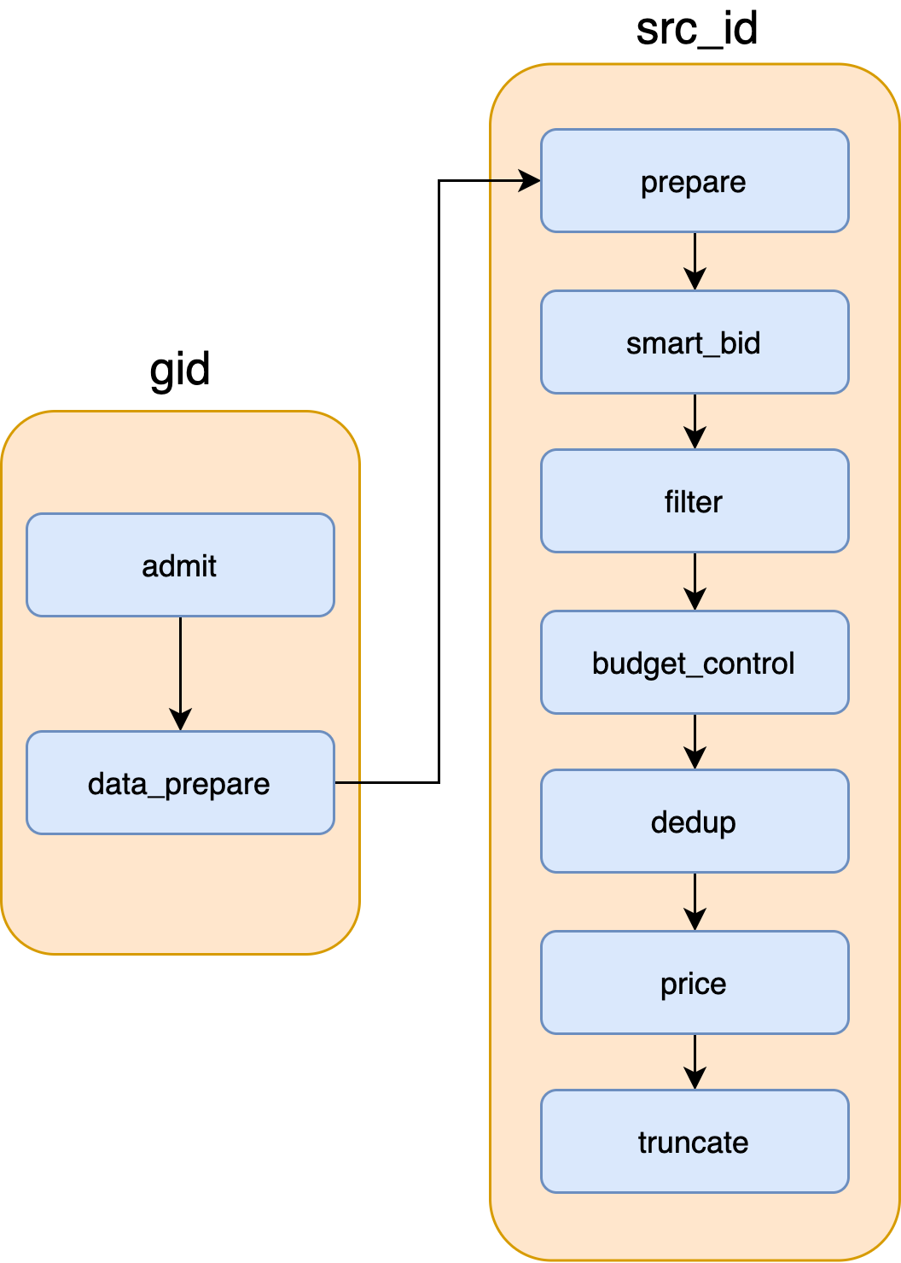
机制策略-框架
prepare：srcid级别的准备，调整反馈出价系数
smart_bid：根据之前的系数设置系统最后的bid
filter：更细致的过滤，用户体验、ctr
budget_control：按照消费和预算控制广告展现
dedup：去重
price：计费
truncate：最后的截断
admit：行业、相关性等基础相关性过滤
data_prepare：gid级别的数据准备，请求观星
Notes:
在gid级别主要有admit和data_prepare两个插件
admit主要负责业务准入和基础的相关性过滤
data_prepare：主要目标是为后期的策略提供数据准备和状态信息，后期对广告处理的主要依据是q值和不同的cmatch中配置文件的不同参数，因此在这一阶段插件的目的就是设置参数和q值
在srcid级别策略有7个插件：
Prepare主要负责读取配置文件设置一些重要参数，比如影响广告主出价的bid_ratio, 还有就是ctrq值的调整
Smart_bid主要对广告主出价进行调整，主要根据流量的质量和广告的预估转化率对广告主的出价进行调整，以抹平流量的价值和广告主的出价上的差异
Filter主要负责从多个维度对广告队列进行过滤，将不符合条件的广告过滤掉
Budget_control:主要包含预算控制和消费控制，预算控制主要主导了广告展现的速率或机会大小，而消费控制主要确保广告主的消费和广告的投放是对等的
Dedup去重模块主要进行依据cpm对每个广告位的广告队列进行排序，然后进行多个维度的去重
Price主要对广告进行计费，包含两种方式，gsp计费和vcg计费
Truncate负责对广告队列进行截断，使广告数目和广告位数目相等
=============================================
如set_status_before_predictor将会对每一个广告是否使用q值，使用的q值的模型id等参数进行设置，然后通过interact_with_predictor或者send_predictor_async（异步）向观星进行请求并获得对应的q值，还有一些信息可能要到xbox中去获取，这就涉及到interact_with_xobx函数与xbox进行交互，另外在数据准备的过程中并非直接获得参数和q值就可以了，还需要根据配置进行调整如richq_control_v7函数就有这样的控制过程。
prepare：仍然是准备阶段，不过不再是以数据准备为主，而是根据配置对于重要参数进行调整，如set_status_mul_src函数将设置最低出价和bid_ratio，bid_ratio将在smart_bid被使用，直接影响广告主的出价，transfer_ratio则会对ctrq进行调整，ctrq是判断广告质量的依据，因此必须力求ctrq准确。
smart_bid：前期准备完成之后便进入调价阶段，调价的目的是保护广告主的roi，对于不同质量的广告和不同的流量，广告的转化率是不一样的，因此对于不好的流量应该对广告主进行降价打折，这时会根据不同情况对bid_ratio进行调整，然后以广告主的出价乘以bid_ratio作为最终的出价（user_smart_bid），对与不同的广告有不同的调价方式，如ocpc广告使用ocpc_bid，convq_smart_bid即针对ocpc模式和转化率进行调价，针对bes流量有bes_smart_bid函数进行调价等；在经过了调价阶段后，每一个广告都有一个与之对应的bid，这个调整之后的出价在cpc模式下不允许大于广告主出价，在ocpc模式第二阶段可以大于广告主出价，因为第二阶段的出价会根据广告的转化率调整的，即使价格高，广告主也更有可能获得收益。
filter：在每一个广告都有一个出价之后，便进入广告的过滤阶段；过滤的目的是将不符合条件的广告过滤掉，比如该广告在黑名单中（blacklist_status_filter），该广告的样式不符合广告位（mt_filter），该广告的质量在（ctr，cpm）在阈值以外等，经过过滤阶段后，可以保证广告队列中剩余的广告每一个都符合展现的标准，都可以展现。
budget_control：预算控制阶段的一部分实际上会在filter里实现，预算控制的目的是控制广告主预算消耗的速度，如果某个广告主的广告展现的多，那么它的预算消耗的就快，因此预算控制实际上也是对广告主的广告进行删除和过滤，即使这个广告符合要求，但处于预算的考虑也可能不展示这个广告，预算控制有三种模式：其中标准模式不做任何处理，加速模式会在过滤阶段调低ctr的阈值，让更多的广告符合条件，获得更多展现；匀速控制则在该阶段进行，它会对投放速度进行控制保证广告在一段时间内均匀的展现。
dedup：去重阶段，去重阶段的目的是不要在一次展现中出现相同的广告，这里的相同不一定是指完全一致，而是有各个维度如创意（idea），计划（plan）等；因此在这一阶段根据去重的维度，会对每个广告位的广告队列进行排序，依据是cpm，将质量高的广告排在前面，然后将质量不是那么高而且重复的部分删除。
price：到了这里已经有了一个可以展现的且对应有出价的广告队列，那么需要对广告进行计费；计费与广告的出价并不一致，具体有vcg和gsp两种计费方式，这两种计费方式的最后收费都可以通过广告的bid算出，同时这一阶段还会有一个最低收费的限制（calc_mincpm_price），即对展现价值的最低估计，收费不可低于这个最低值。
truncate：现在有了广告队列，价格；可是一次广告请求不能将返回的符合条件的广告全部展现，这里就需要对排序在后面的广告进行截断，排序的原则同样是cpm高的在前；最终得到可以展现的广告队列。
其中badcase_filter和adv_position_change_retro是cmatch545所特有的

Slide 41
gid机制策略-admit
主要功能：负责广告准入，主要为业务规则相关的准入
idx | 插件名 | 主要功能
1 | blacklist_status_admit | 查询对应的黑名单，看广告是否在黑名单里，如果在则过滤相应的广告
2 | roi_status_admit | 统计广告主的后验ROI情况，对转化较差的广告主进行过滤
3 | channel_trade_admit | 展现与频道自身相关性高的广告，过滤掉相关性低的广告
4 | video_cpv_admit | 过滤不能自动播放和不支持CPV计费的广告
Notes:
接下介绍下具体插件功能
首页是gid级别的第一个阶段，admit阶段，主要进行了业务规则相关的准入，包括黑名单过滤，对转化较差、相关性低的广告进行过滤。

Slide 42
gid机制策略-data_prepare
主要功能：完成gid级别的数据准备以及请求观星获取Q值工作
idx | 阶段 | 插件名 | 主要功能
1 | 观 星 前 | early_trans_miniprogram_format | 获取小程序样式所需字段
2 |  | process_xbox_before_predictor | 请求观星前并行请求xbox，获取imageuserq
3 |  | process_positionq_before_predictor | feedpositionq预处理
4 |  | process_imageq_before_predictor | 程序化创意pk逻辑和非程序化创意pk逻辑
5 |  | process_newstyle_before_predictor | 组件样式白名单过滤
6 |  | set_video_tag | 打上video标签
7 |  | process_virtual_mt_before_predictor | 根据规则筛选virtual_mt_ids
8 |  | set_user_trade_new | 设置使用MEG行业词表的trade1、trade2
9 |  | set_status_before_predictor | 在观星交互之前请求初始化参数
10 | 请求观星 xbox 等 | send_predictor_async | 并行请求观星
11 |  | send_customercenter_async | 发送客户中心请求
12 |  | send_smallapp_judge_async | 发送smallapp_judge请求
13 |  | interact_with_xbox | 与xbox进行交互，请求rigq、imageuserq等
Notes:
第二个策略data_prepare，data_prepare阶段的插件较多，大体上可以分为四个大部分。
首先是在观星前的准备工作，包括了参数的初始化，填充各个系数、配置以及广告相关的信息
接下来是请求观星、xbox、客服中心等获取相关的广告数据、策略数据
=====================================
请求观星前的准备：
early_trans_miniprogram_format：小程序相关，获取小程序样式所需字段（miniProgramType、appKey、pagePath），序列化
process_xbox_before_predictor：请求观星前并行请求xbox，获取imageuserq
process_positionq_before_predictor：feedpositionq预处理，对predictor_advlists['feedpositionq']根据下面逗号split列表长度，alloc adv，每个adv设置rank、position_step
process_imageq_before_predictor：、
程序化创意pk逻辑：如果广告未经处理，删掉；通过ee选出的组合，不请求imageq；程序化创意第一阶段，跳过请求imageq；广告物料通过第一阶段获取，不请求mtq；没有提取图片且没有备选图片，删掉；
非程序化创意pk逻辑：如果广告主自提物料和推荐图pk，广告主物料、推荐图分别得到最大imageq，找到最大的给adv；内容投放pk；编辑图优选pk。
process_newstyle_before_predictor：组件样式白名单过滤
set_video_tag：打上video标签
process_virtual_mt_before_predictor：筛选出app version不低于min_app_version的、mt_id和net_type均与配置一致的virtual_mt_ids
set_status_before_predictor：请求观星前的准备工作，主要是填充各个系数和、配置以及广告相关的信息
请求观星、customercenter、xbox等：
send_predictor_async：并行请求观星
send_customercenter_async：异步请求customercenter，发送客户中心请求
send_smallapp_judge_async：不清楚
interact_with_xbox：与xbox交互，请求material_select_table、Rigq、imageuserq等
等待观星返回过程：
set_richq_v5：构建并查集，检查广告丰富度
set_status：初始化参数，填充各种系数及预估值的默认值
观星返回：
recv_customercenter_async：接收customercenter返回
recv_smallapp_judge_async：
recv_predictor_async_new：接收观星返回
set_status_new：在观星返回之后初始化参数，设置广告属性，例如一些q、阈值等。
更新ctrq & orig_ctrq （观星值<=0时使用bsq_value填充）
更新clkq & orig_clkq（观星值<=0时，使用配置默认值500000）
更新minbid 及 clkq_minbid
更新orig_roiq等
process_positionq_after_predictor：已关闭，填充positionq_rank_pos_map数据
ocpx_process_post_predictor：ctrcvr模型一次产出3个q，控制用单独的两个模型还是用这个模型的产出
richq_control_v7：丰富度控制，淘汰比上个richq小的广告
process_imageq：已关闭
q_calibration：对k12的ctrq、roiq进行校准
set_user_trade_new：设置使用MEG行业词表的trade1、trade2

Slide 43
gid机制策略-data_prepare
idx | 阶段 | 插件名 | 主要功能
14 | 等待返回 | set_richq_v5 | 检查广告丰富度
15 |  | set_status | 初始化参数，填充各种系数及预估值的默认值
16 | 观星返回 | recv_customercenter_async | 接收客户中心返回
17 |  | recv_smallapp_judge_async | 接收smallapp_judge返回
18 |  | recv_predictor_async_new | 接收观星返回
19 |  | set_status_new | 在观星返回后，初始化参数，如q值、阈值等
20 |  | process_positionq_after_predictor | 已关闭，填充positionq_rank_pos_map数据
21 |  | ocpx_process_post_predictor | 初始化ocpx参数
22 |  | richq_control_v7 | 过滤导致广告丰富度下降的广告
23 |  | process_imageq | 已关闭
24 |  | q_calibration | 对k12的ctrq、roiq进行校准
Notes:
再接下来是等待观星返回的过程，进行了初始化参数，填充各种系数及预估值的默认值
最后是观星返回，接收之前发出请求的返回值，并更新了q值、阈值等操作。
=========================================================================
等待观星返回过程：
set_richq_v5：构建并查集，检查广告丰富度
set_status：初始化参数，填充各种系数及预估值的默认值
观星返回：
recv_customercenter_async：接收customercenter返回
recv_smallapp_judge_async：
recv_predictor_async_new：接收观星返回
set_status_new：在观星返回之后初始化参数，设置广告属性，例如一些q、阈值等。
更新ctrq & orig_ctrq （观星值<=0时使用bsq_value填充）
更新clkq & orig_clkq（观星值<=0时，使用配置默认值500000）
更新minbid 及 clkq_minbid
更新orig_roiq等
process_positionq_after_predictor：已关闭，填充positionq_rank_pos_map数据
ocpx_process_post_predictor：ctrcvr模型一次产出3个q，控制用单独的两个模型还是用这个模型的产出
richq_control_v7：丰富度控制，淘汰比上个richq小的广告
process_imageq：已关闭
q_calibration：对k12的ctrq、roiq进行校准

Slide 44
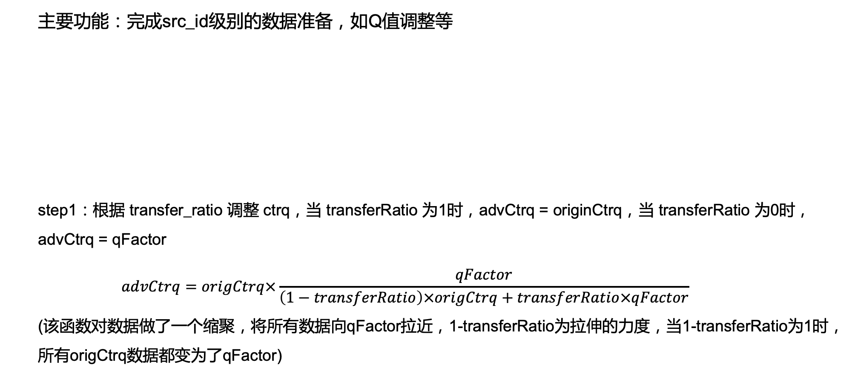
srcid机制策略-prepare
主要功能：完成src_id级别的数据准备，如Q值调整等
step1：根据 transfer_ratio 调整 ctrq，当 transferRatio 为1时，advCtrq = originCtrq，当 transferRatio 为0时，
advCtrq = qFactor $$advCtrq=origCtrq×\frac{qFactor}{\left(1−transferRatio\right)×origCtrq+transferRatio×qFactor}$$
(该函数对数据做了一个缩聚，将所有数据向qFactor拉近，1-transferRatio为拉伸的力度，当1-transferRatio为1时，所有origCtrq数据都变为了qFactor)
idx | 插件名 | 主要功能
1 | set_status_mul_src | 判断是否是明示流量，设置minbid，判断广告类型，设置bid_ratio
2 | set_ocpc_to_ocpm_mul_src | 命中字典的ocpc二阶段的广告，随机将ocpc变换为ocpm，赋值ocpm_level, charge_mode
3 | transfer_ratio | 不同维度调整ctrq，给出最终的广告排序score
Notes:
sid级别的数据准备，目前主要生效的主要是这三个插件，主要是一些配置的初始化以及对ctrq的调整
介绍下transfer_ratio这个插件，transfer_ratio的主要目的：不同维度调整ctrq值，给出最终广告排序的score，它可以分为三步，第一步是对原始ctrq进行一个以qFactor为中心的缩聚，1-transferRatio为缩聚的力度，当力度为1时候，所有的原始ctrq都变成了qFactor
===================================================================== 它的主要过程为以下三个步骤：
1. 使用transfer_ratio调整ctrq的值，其计算公式为 transfer_q = q_value_temp * 1000000 / (q_value_temp + adv->transfer_ratio * (1 - q_value_temp))，当transfer_ratio==1时，transfer_q == q_value_temp
=====================================================================
prepare阶段主要是一些配置初始化和对ctrq的调节。
目前生效的策略：
set_status_mul_src
set_ocpc_to_ocpm_mul_src
transfer_ratio
transfer_ratio负责调节ctrq的大小：最大最小约束
在以cpc计费的广告中，广告排序依据为 bid * ctrq （出价*预估的广告点击率）。
transfer_ratio可以通过调节ctrq的大小，来强调ctrq或bid的重要性。例如，增大ctrq会使得最终排序分值更加依赖于ctrq的大小，从而使得广告排序更加依赖广告本身的质量，广告与用户的相关性等；反之，减小ctrq会使得广告排序更加依赖于广告主的出价。
ue_loss_w_random = 0
rl_ue_loss = 0
last_ad_ideaid_ctrq = 0
-------------------------------------------------------------------
为什么需要设置min_bid？
因为vcg计费中，如果广告位多于广告的情况下，最后一位广告会出现计费为0的情况
prepare阶段中，eplayq怎么起作用？
ctrq与eplay差值在一定范围内时，用带权重的完播率替换ctrq，从而影响排序与计费。
具体逻辑在prepare.cpp 667行，当前打开的开关为enable_adjust_ctrq_by_eplayq_v3

Slide 45
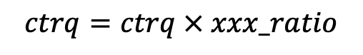
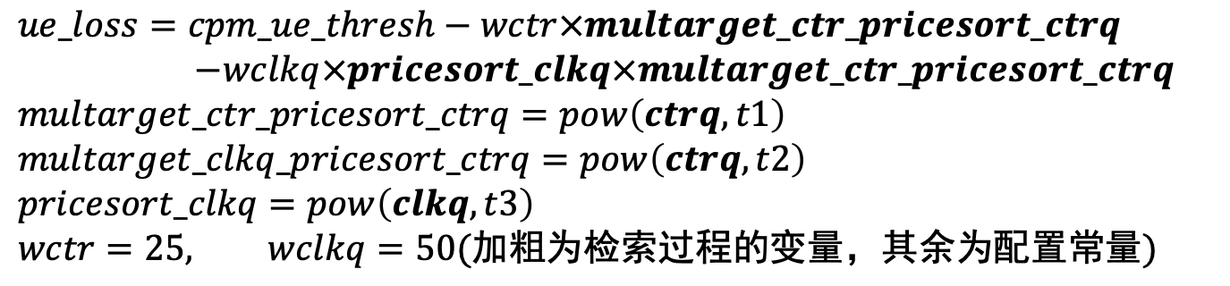
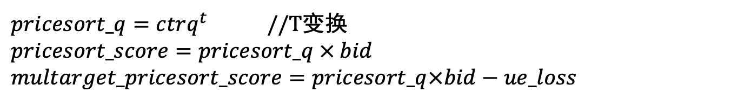

srcid机制策略-transfer_ratio
step2：根据bid_type、eplayq等多个维度调整ctrq
step3：score计算
cpm广告：
非cpm广告：
其中：
$$ctrq=ctrq × xxx_ratio$$
$$pricesort_score=bid×\frac{factor}{10000} \\ multarget_pricesort_score=bid×\frac{factor}{10000}−ue_loss$$
(从参数中设置cpm_adv_ue_loss)
$pricesort_q=ctrq^{t}$ //T变换 $$pricesort_score=pricesort_q × bid \\ multarget_pricesort_score=pricesort_q×bid−ue_loss$$
$$ue_loss=cpm_ue_thresh−wctr×multarget_ctr_pricesort_ctrq$$
$−wclkq×pricesort_clkq×multarget_ctr_pricesort_ctrq$ $$multarget_ctr_pricesort_ctrq=pow\left(ctrq, t1\right) \\ multarget_clkq_pricesort_ctrq=pow\left(ctrq,t2\right) \\ pricesort_clkq=pow\left(clkq, t3\right) \\ wctr=25, wclkq=50(加粗为检索过程的变量，其余为配置常量)$$
Notes:
2. 第二个步骤是从各种维度来调整ctrq，例如从eplayq、trade_ratio、ori_mt、cookie_brand、userid_category等其它维度来调整ctrq
3. 对cpm广告和非cpm广告计算pricesort_score和multarget_pricesort_score：主要意义在于打平
对于cpm广告，出价就是cpm价格，因此只需要做单位变换就可以直接计算分数
对于非cpm广告：系统在ctrq上做了一个T变换，用来控制广告质量和广告主出价二者对系统的影响程度，t越大则越偏重用户反馈和广告质量，较小则会偏好广告主的出价来鼓励更高的广告价。
另外更好的建模用户和广告之间等反馈，系统引入了用户体验损失，用户体验损失计算公式里用到了ctrq、clkq，且和二者负相关，也就是说用户的体验越好ctrq、clkq越大，用户体验损失越低
===============================================
cpm广告：千次出价（元）->千次出价（分）
cpc广告：单次出价(元) -> 千次出价（分）ctrq*Q_FACTOR/10*bid
---------------------------------------------------
调T和ctrq ratio的区别 ？
- 调T：pricesort_q=(ctrq/10)^q_t_value：增大较小的q和较大的q之间的差异，改变ctrq和bid的相对权重，ctrq权重高则表明更关注广告质量、用户体验。
- ctrq = ctrq * ctrq_ratio：ctrq_ratio用于对客户、新产品的扶持、放量；对因为模型误差而被高估/低估广告进行调整。

Slide 46
srcid机制策略-smart_bid
主要功能：主要完成bid_ratio/ocpx_bid_ratio的调整，计算出最终调整后的bid及cpm
idx | 插件名 | 主要功能
1 | user_smart_bid | 对非CPM和非OCPC二阶段调整，不同的维度调整bid_ratio，进而调整bid及score
2 | ocpc_bid | 对ocpc二阶段进行出价调整，不同维度调整ocpc_bid_ratio，进而调整bid及score
3 | convq_smart_bid | 跳过非ococ广告，根据conv_bid_ratio，计算bid及score
4 | ocpc_deep_obid_pk | ocpc深度转化溢价策略，计算深层成本和浅层成本，再融合计算bid，再根据深度反馈系数进行调整
5 | set_rrate_bid | 根据现金比例进行调价
6 | preconvq_bid_ratio | 对ocpc二阶段进行调价，根据preconvq_bid_ratio进行调价
Notes:
前期准备完成之后便进入调价阶段。主要完成bid_ratio/ocpx_bid_ratio的调整，对应user_smart_bid和ocpc_bid函数，用来计算出最终调整后的bid及cpm。调整出价的目的是为了减小流量的质量和客户成本的差异，使得广告主的出价和广告展示的价值尽可能相匹配。
=======================
平衡流量质量与客户成本之间的差异。对于不同质量的广告和不同的流量，广告的转化率是不一样的。这时会根据不同情况对bid_ratio进行调整，然后以广告主的出价乘以bid_ratio作为最终的出价，最大程度提升广告主ROI。
为了简化以下函数只写到调整bid部分，在变换bid之后都需要重新计算排序分值。
-----------------------------------------------
-----------------------------------------------
为什么不选择ocpm作为转化的出价手段？
因为展现是一定的，而且大多数是点击才能达到转化的目标。所以用的是ocpc作为出价手段。
-----------------------------------------------
ocpc 出价方式通过哪些手段确保广告主成本可控。
在ocpc出价方式中，系统通过学习转化数据，来优化转化出价，从而提高广告的转化率，降低广告主的转化成本。这种出价方式是以转化为优化目标的，出价时会根据广告本身以及预估点击转化率roiq来出智能出价。简单来说就是高转化率的广告出价高，低转化率的广告出价低，对于高质广告加价，对于低质广告打折。这样就确保了广告主在成本可控的情况下，尽可能多的获得更多的广告转化量，roi最大化。
具体的出价公式定义如下：
bid = ocpc_bid * (roiq / 1000000) * reach_adjust_coe * price_adjust_coe * ocpc_bid_ratio
price_adjust_coe是ocpc第二阶段的计费比，即price_adjust_coe = ocpc_bid / price，表示出价和计费之间的比值。
引入price_adjust_coe的目的是为了打平系统vcg计费导致的cpa和ocpc_bid之间的差异。
reach_adjust_coe是unitid粒度的达成率，即reach_adjust_coe = ocpc_bid / cpa，表示系统转化出价和广告主转化出价的比值。
引入reach_adjust_coe的目的是为了打平系统预估rioq导致的cpa和ocpc_bid之间的差异。
reach_adjust_coe < 1：表示rioq偏高，广告主的转化成本偏高，须调低rioq。
reach_adjust_coe = 1：表示rioq完美。
reach_adjust_coe > 1：表示rioq偏低，百度的收益偏低，须调高rioq

Slide 47
srcid机制策略-user_smart_bid & ocpc_bid
user_smart_bid：
step1：分不同维度调整bid_ratio
bid_ratio = ori_ratio * src_id_bid_ratio * os_bid_ratio * mt_info_desc.src_mt_bid_ratio * …
step2： 重新计算bid
adv.bid = adv.ori_bid * bid_ratio
ocpc_bid：
step1：分不同维度调整ocpc_bid_ratio
ocpc_bid_ratio = ori_ratio * ocpc_virtual_mt_bid_ratio * ann_ocpc_bid_ratio * src_mt_ocpc_bid_ratio * w + b
step2： 重新计算bid，增加了两个调整系数
adv.bid = adv.ocpc_bid * roiq * reach_adjust_coe * price_adjust_coe * ocpc_bid_ratio
Notes:
User_smart_bid对非cpm广告，也就是cpc和ocpc一阶段广告，的流量进行质量系数估计得到bid_ratio，然后bid_ratio和出价相乘，调整出价
Ocpc_bid对ocpc二阶段广告进行出价调整，ocpc二阶段与cpc、ocpc一阶段广告的区别之一在于优化目标建模中引入了转化率，更符合广告主的需求，同时这个目标也更能衡量广告与用户之间的匹配性。Ocpc二阶段广告出价的调整系数有四个，第一个是流量质量系数，使得出价能和流量质量相匹配，第二个是投资回报率roiq，通过该系数根据出价估计系统转化出价，第三个系数是reach_adjust_coe,这个系数表征着实际转化出价和系统转化出价的比值，通过该系数估计实际转化出价，最后的是price_adjust_coe出价计费系数,表示出价和计费的比值，该系数是对不同计费方式差异的进行建模，通过该系数让ocpc二阶段广告的出价和其他出价方式的结果不至于差异过大影响广告的投放。
==========================
user_smart_bid：对每个非cpm的出价进行调整， bid = 原始bid * bid_ratio。
ocpc_bid：
*roiq：为了转成按点击出价
*bid_ratio：为了调整bid实现智能出价
•ocpc_bid: 在某些情况下需要跳过OCPC的调整
Ocpc的阶段和付费方式：
第一阶段：积累数据为第二阶段智能投放做准备
第二阶段：根据转化率和点击率进行智能投放
第一阶段目标：ecpm=bid_点击*ctr（点击）*1000
第二阶段目标：ecpm=bid_转化*ctr（点击）*cvr（转化）*1000
reach_adjust_coe = ocpc_bid / cpa 打平 cpa(每次行动的费用) 和 ocpc_bid
price_adjust_coe = ocpc_bid / price. 计费比的倒数，消除 vcg 计费导致的 cpa 与ocpc_bid 差异，打平出价

Slide 48
srcid机制策略-filter
主要功能：进行门槛的准入，包括ctr、cpm等，并且进行依赖q值的广告过滤
idx | 插件名 | 主要功能
1 | cuid_refresh_control_ad_filter | 刷次优化
2 | blacklist_status_filter | 黑名单过滤
3 | thr_filter | 多方式设置cpm、ctr门槛，进行过滤
4 | roi_status_filter | 根据roi_status状态进行过滤
5 | mt_filter | 根据show_control_exp.conf配置文件，进行基础物料样式过滤
6 | newstyle_mt_filter | 根据src_mt_newstyle.conf配置文件，进行组件样式物料过滤
7 | channel_trade_filter | 渠道行业过滤，广告行业与当前频道不同则过滤
8 | intentkeyword_roi_filter | 根据意图词的roiq进行过滤
9 | eplayq_filter | 根据eplayq阈值进行过滤
10 | unit_roi_filter | 根据unit roiq阈值进行过滤
11 | unit_ctr_filter | 根据unit ctrq阈值进行过滤
12 | cold_boot_ad_filter | 冷启动广告退场
Notes:
Filter插件作用是过滤广告
过滤阶段主要包括cpv广告过滤、黑名单过滤、转化率过滤、样式过滤、渠道行业过滤、有效播放率过滤
-------------------------------------------------
badcase_filter阶段：refresh_state_count_filter：在某些刷新方式与刷次下，对某些行业/主体/账户进行过滤

Slide 49
srcid机制策略-filter
step1：bes流量跳过此插件
step2：根据触发分支，从配置中读取ctr_thr，cpm_thr
step3：计算cpm，分为cpm广告和非cpm广告，计算方式同前
step4：若需要加速投放，降低ctr_thr
ctr_thr = ctr_thr - accelerate_ctr_sub_delta
step5：分行业+地域，行业+样式调整ctr_thr，cpm_thr
ctr_thr = ctr_thr * adv->ctr_thr_ratio cpm_thr = cpm_thr * adv->cpm_thr_ratio
step6：阈值截断
idx | 插件名 | 主要功能
13 | dislike_clk_count_filter | 根据未过期的dislike时间信息，若dislike密度达到阈值则不出广告
14 | k12_whitelist_filter | k12白名单过滤
15 | dislike_trade1_probility_filter | 命中dislike一级行业，依概率过滤广告
16 | feedroiq_credit_filter | 过滤srcid不在feedroiq_credit_filter_srcids中的授信广告
Notes:
预算控制中的广告投放如果是加速投放，那么在ctr阈值过滤截断会调低ctr的过滤阈值以提升广告展现的概率
===================
过滤阶段主要包括：cpv广告过滤、黑名单过滤、roistatus过滤、样式过滤、渠道行业过滤、有效播放率过滤
-------------------------------------------------
badcase_filter阶段：refresh_state_count_filter：在某些刷新方式与刷次下，对某些行业/主体/账户进行过滤

Slide 50
srcid机制策略-budget_control & dedup
主要功能：预算控制，广告去重
idx | 阶段 | 插件名 | 主要功能
1 | budget- control | over_charge_control | 匀速消费，针对ocpx二阶段，根据剩余预算和剩余消费空间预估一个广告展现概率。根据概率判断是否过滤
2 | dedup | cpm_transfer | 调整cpm广告的score，乘上cpm_adv_sort_ratio（值为1）
3 |  | dedup_proc | cpm降序排列，根据user_id、plan_id、unit_id去重
4 |  | dedup_proc_quality | cpm降序排列，根据subject、brand、title、trade2等去重
Notes:
广告主在推广计划时，会设置预算分配控制，包括标准、匀速和加速三种方式。
标准是尽快将广告投放出去，预算可能会在短时间内消耗完；
匀速是是根据流量波动，让预算在整个投放日中平均消耗；
加速是尽可能更多展现，对比标准投放预算消耗会更快。
budget_control是消费控制策略。
根据剩余预算和剩余消费空间预估一个广告展现概率。根据概率判断是否过滤。主要用来实现匀速投放和避免超投（现在消费控制逻辑应该是放在在feedproxy中，ppt这里没来得及修改。这里提到的over_charge_control插件（匀速消费），针对的是ocpx二阶段广告。）
dedup阶段是对广告进行去重。
cpm_transfer计算广告的排序score，之后的去重阶段会按照该score进行排序。排序完之后，会按各个idea、plan等维度进行去重

Slide 51
srcid机制策略-price
主要功能：完成广告的最终计费
idx | 插件名 | 主要功能
1 | calc_boost_thr | 读取src_params_boost.conf配置信息，用于预算控制，设置boost_cpm_delta和boost_ctcvr_thr
2 | ubmq_revise | 将ubmq引入vcg计算
3 | calc_mincpm_price | 异常价格兜底策略，设置mincpm，防止流量被贱卖
4 | set_price_discount_ratio | 控制折扣比例是否在区间内，价格乘以比例
5 | calc_tax | 对广告主信用违规进行扣税
6 | promote_quantity_price_ratio_adjust | 针对ocpc二阶段广告进行打折
7 | ocpc_feedback_price_ratio_adjust | 针对ocpc二阶段广告进行打折，游戏广告进一步打折
8 | set_ocpc_to_ocpm_af_price | 对ocpm广告进行价格调整
9 | revise_ocpm_price_by_ctrq_with_dict | 对ocpm广告，根据price_revise_ratio进行调价
10 | revise_ocpm_price_common | 对ocpm广告，根据ocpm_price_ajust_ratio(0.975)调价
Notes:
到了这里已经有了一个可以展现的且对应有出价的广告队列，那么需要对广告进行计费；计费与广告的出价并不一致，具体有vcg和gsp两种计费方式，这两种计费方式的最后收费都可以通过广告的bid算出。
=======================================
ubmq_revise请求ubmq：
predictor_advlist 是请求 usq 预估的广告队列，此外请求 usq 还需要上一个次位处理后的 ubmq_revise_advlist (初始为空)。ubmq_revise_advlist 是已经确认好的之前位次的广告。
请求完成 usq 之后，每个 predictor_advlist 里面的广告都会得到一个 ubmq 值，然后根据 ubmq 计算每个广告的 ubmq_score (后续介绍计算方法)
接下来按照 ubmq_score 进行排序，取排序第一位的广告，这就是当前次位 (rank) 情况下最优的广告，然后把这个广告追加( push_back )到 ubmq_revise_adlist 里面去，同时从原 advlist 中删除。
对位次黑名单 hit_blklist_advlist 遍历，恢复所有广告到原 advlist 中，继续下一个迭代。
整体的输出就是 ubmq_revise_advlist (针对 src_id，按名次有序)。

Slide 52
srcid机制策略-ubmq_revise
GSP (Generalized Second Price, 广义第二价格)：
$$GSP_{price_{j}}= \frac{ctr_{j+1}∗bid_{j+1}}{ctr_{j}}+0.5$$
VCG (Vickrey-Clarke-Groves)：
VCG计费: 赢的某个位置的广告主，其付出的成本应该等于他占据这个位置给其他市场参与者带来的损失之和。
Notes:
GSP为赢得该广告位的广告主收取下一位广告主的出价
优势在于：系统相对稳定，容易形成局部最优。
劣势在于：在收入不变的情况下，收费低，并且无法鼓励广告主说真话。
VCG通过计算一个广告主参加拍卖给别的广告者带来的损失之和来定价的
优势在于：鼓励广告主说真话，对于广告主收费较少。
劣势在于：原理复杂，向广告主解释有难度
VCG:
VCG_price_i 为排名第 i 位的广告主应该的出价
ctri，j 为排名第 i 位的广告主对第 j 位广告位的预估 ctr。
bidi 为排名第 i 位的广告主的出价
排在第 i 位的广告在第 i 位的预估 CTR — Ⅰ
排在第 i 位的广告在第 i - 1 位的预估 CTR — Ⅱ
① 引入 ubmq(usq) 来得到 Ⅰ。
② 引入衰减因子 ctrq_decay_ratio 来 得到 Ⅱ。
通过上述公式，我们需要知道的是ctr_i+1, i 和ctr_i, i的值。
我们之前请求的观星ctrq其实是首位广告的预估值，对于后续位次的广告，例如，针对第i位广告位，利用< ctrq, ubmq_revise_advlist_info, predictor_advlist_info>，请求 usq 预估predictor_advlist内每条广告的ubmq，进而更新ubmq_pricesort_score和ubmq_score，进行排序，最高者竟得当前第i个广告位。
此时我们只是知道了ctr_i, i的值，但还没计算出ctr_i+1, i，这个值则是通过引入衰减系数ctrq_decay_ratio来实现。
如何对末位广告进行计费？
由 VCG 的计算公式可得，当广告数 < 广告位数时，使用单纯的 VCG 计费方式会得到计费为 0，这可能会对媒体产生利益损耗。
--------------------------------------------------
ubmq_revise:它引入了前后广告的特征，分位次预估，并利用vcg计费。
按广告位次从前至后迭代，每次迭代遍历剩余广告队列，每次确定一个位次后重新预估所有广告的ubmq，再计算得到ubmq_score，按此修正广告位次，取最大值得到当前位次的广告，计算当前位次广告的vcg。
calc_mincpm_price:设置各个维度的广告底价。防止流量贱卖。
calc_mincpm_price：最低价格，防止流量被贱卖
promote_quantity_price_ratio_adjust：价格ratio，鼓励广告主使用新样式，提高广告质量
ocpc_feedback_price_ratio_adjust：价格反馈系数
反馈系数=历史广告主出价/历史系统转化价格，得到每个转化的支出收益比，按照不同的时间窗口可以分为2小时、8小时、一天、两天的反馈系数。
参考链接：http://wiki.baidu.com/pages/viewpage.action?pageId=1174894530&preview=/1174894530/1174894529/%E5%8F%8D%E9%A6%88%E7%B3%BB%E6%95%B0%E4%B8%B0%E5%AF%8C%E5%BA%A6_%E5%95%86%E4%B8%9A%E6%8E%A8%E8%8D%90%E7%A0%94%E5%8F%91%E9%83%A8_%E6%9D%A8%E5%BF%97%E5%B3%B0.pptx

Slide 53
srcid机制策略-ubmq_revise
VCG的优势：
吸引广告主（VCG收取费用最低）
吸引用户流量（广告主专心优化物料、落地页）
百度提供更好的服务（营收增加）
VCG在计费实现上存在的问题：
之前拿到的ctrq没有针对位次，VCG计费需要用到位次
排在第 i 位的广告在第 i 位的预估 -> 引入ubmq
排在第 i 位的广告在第 i-1 位的预估 -> 引入衰减因子ctrq_decay_ratio
如何对末尾广告计费？
当广告位数多于广告数时，末尾广告计费为0 -> 引入minbid
广告主、用户、百度三方共赢
Notes:
VCG:
VCG_price_i 为排名第 i 位的广告主应该的出价
ctri，j 为排名第 i 位的广告主对第 j 位广告位的预估 ctr。
bidi 为排名第 i 位的广告主的出价
排在第 i 位的广告在第 i 位的预估 CTR — Ⅰ
排在第 i 位的广告在第 i - 1 位的预估 CTR — Ⅱ
① 引入 ubmq(usq) 来得到 Ⅰ。
② 引入衰减因子 ctrq_decay_ratio 来 得到 Ⅱ。
通过上述公式，我们需要知道的是ctr_i+1, i 和ctr_i, i的值。
我们之前请求的观星ctrq其实是首位广告的预估值，对于后续位次的广告，例如，针对第i位广告位，利用< ctrq, ubmq_revise_advlist_info, predictor_advlist_info>，请求 usq 预估predictor_advlist内每条广告的ubmq，进而更新ubmq_pricesort_score和ubmq_score，进行排序，最高者竟得当前第i个广告位。
此时我们只是知道了ctr_i, i的值，但还没计算出ctr_i+1, i，这个值则是通过引入衰减系数ctrq_decay_ratio来实现。
如何对末位广告进行计费？
由 VCG 的计算公式可得，当广告数 < 广告位数时，使用单纯的 VCG 计费方式会得到计费为 0，这可能会对媒体产生利益损耗。
--------------------------------------------------
ubmq_revise:它引入了前后广告的特征，分位次预估，并利用vcg计费。
按广告位次从前至后迭代，每次迭代遍历剩余广告队列，每次确定一个位次后重新预估所有广告的ubmq，再计算得到ubmq_score，按此修正广告位次，取最大值得到当前位次的广告，计算当前位次广告的vcg。
calc_mincpm_price:设置各个维度的广告底价。防止流量贱卖。
calc_mincpm_price：最低价格，防止流量被贱卖
promote_quantity_price_ratio_adjust：价格ratio，鼓励广告主使用新样式，提高广告质量
ocpc_feedback_price_ratio_adjust：价格反馈系数
反馈系数=历史广告主出价/历史系统转化价格，得到每个转化的支出收益比，按照不同的时间窗口可以分为2小时、8小时、一天、两天的反馈系数。
参考链接：http://wiki.baidu.com/pages/viewpage.action?pageId=1174894530&preview=/1174894530/1174894529/%E5%8F%8D%E9%A6%88%E7%B3%BB%E6%95%B0%E4%B8%B0%E5%AF%8C%E5%BA%A6_%E5%95%86%E4%B8%9A%E6%8E%A8%E8%8D%90%E7%A0%94%E5%8F%91%E9%83%A8_%E6%9D%A8%E5%BF%97%E5%B3%B0.pptx

Slide 54
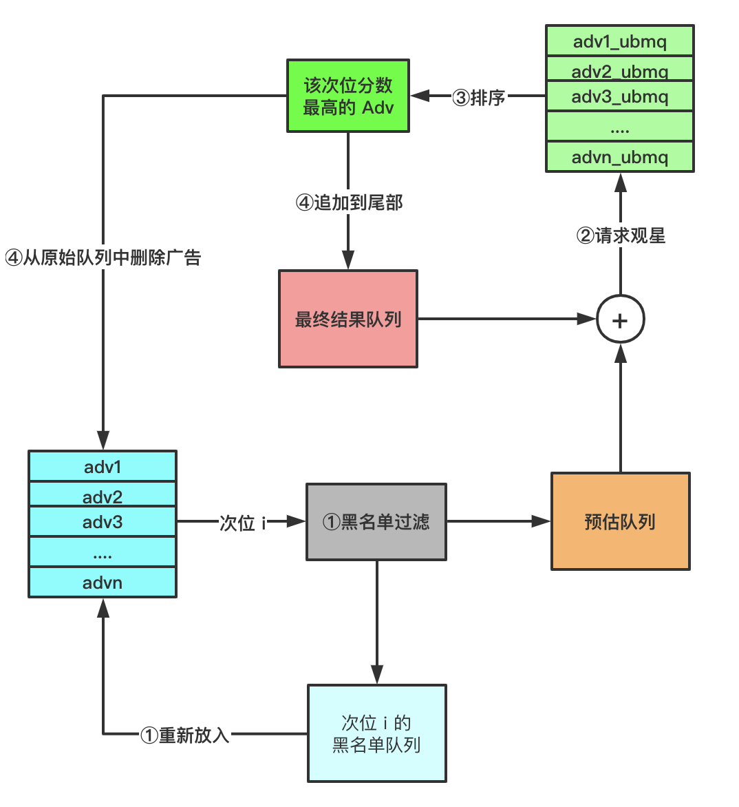
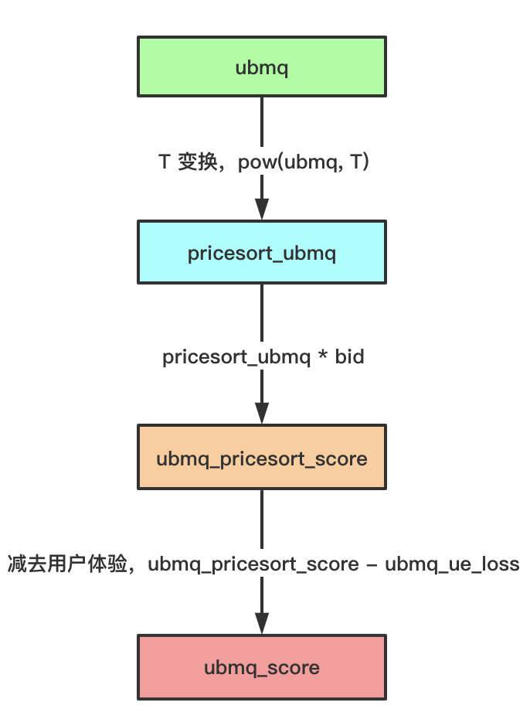
srcid机制策略-ubmq_revise
引入umbq
Notes:
对于vcg的实现，系统首先引入了umbq用来生成有序的广告队列，而后根据生成的广告队列进一步计算vcg分数，根据vcg的计算公式得到最后相应的报价。
对于第i个广告位，首先会恢复之前位次的黑名单，再进行当前位次的一个黑名单的过滤，生成一个预估队列，请求观星，每个广告都会得到一个ubmq，计算ubmq_score, 再进行排序，取排序第一位的广告，就是当前位次最优的广告，加入到结果队列中去，并在原广告队列中删除该广告，然后进行下一轮的迭代。
这里根据ubmq计算ubmq_score的过程和srcid级别策略prepare插件中根据ctrq计算分数的过程比较相似，这里不多叙述
==========
ubmp_score 计算方法:
计算 pricesort_ubmq = pow(ubmq, q_t_value)，这里面的 q_t_value 用于扩大 q 值差异(影响)的参数，从 plugin_param 获取，现在是1.0。
计算 ubmq_pricesort_score = pricesort_ubmq * bid
每个广告最后的 ubmq_score = ubmq_pricesort_score - ubmq_ue_loss，这里的 ue_loss 是近似用户体验损失值，及每个广告对用户的体验是不一样的。
ubmq_ue_loss = cpm_ue_thresh - wctr * pow(ubmq, multarget_ctr_ctrq_sort_t) - wclkq * pow(clkq, clkq_sort_q) * pow(ubmq, multarget_clkq_ctrq_sort_t)

Slide 55
srcid机制策略-ubmq_revise
引入衰减因子ctrq_decay_ratio，即下一个广告位的 Q值 比当前广告位 Q 值降低的比例
gsp_score = next_adv->ubmq_score
loss_score = ctrq_decay_ratio * (next_adv->ubmq_score - next_next_adv->ubmq_score)
vcg_score = gsp_score - loss_score
cpc广告：
vcg_price = (vcg_score + cur_adv->ubmq_ue_loss) / (Q_FACTOR / 10000) + 0.5
cpm广告和ocpc二阶段广告：
vcg_price = (vcg_score + cur_adv->ubmq_ue_loss) / cur_adv->pricesort_ubmq+ 0.5
（出于原始计算公式复杂度O(n²)的考虑, as的vcg_price计算为原始公式的近似结果）
Notes:
我们现在已经得到每个位次的umbq_score,可以计算第i个广告位的广告的收益，现在需要计算获得第i个广告位的广告主在第i-1个广告位的收益，feedas系统的思路是引入相邻两个位次广告收益的损失比率进而计算第i个广告位的广告在第i-1个广告位的收益。

Slide 56
srcid机制策略-truncate
主要功能：完成src_id级别的广告截断
idx | 插件名 | 主要功能
1 | set_rrate_price | 使用现金比例进行调价
2 | default_show_control | 依据show_control_exp.conf，进行src级别的截断
4 | ocpc_plus_postpro | 设置 clkq_minbid策略作用标志
5 | feed_async_truncate | 针对阅后推异步请求进行截断
Notes:
最后是截断部分。
根据流量类型ftype来决定是否调价，最终主要是根据cpm对广告进行排序，然后截断得到展现的广告队列
===
广告策略中的排序指标，最终阶段的排序用什么指标。 排序指标：cpm、ctr、cvr。
最终阶段（truncate阶段）的排序指标：cpm。

Slide 57
名词解释
缩写 | 名称 | 意义 | 计算方式
show | 展现数 | 每次pv返回的广告条数
eshow | 有效展现数（曝光） | 每次pv的show中被展示的条数
CTR1 | 检索点击比率 | 每一次检索能够带来多少有效点击 | clk / 检索量
CTR2 | 展现点击比率 | 每展现一条广告能够带来多少有效点击 | clk / eshow
CTR3 | 有结果点击比率 | 每一次出广告的检索能够带来多少有效点击 | clk / 出广告的检索量
CPM1 | 千次检索收入 | 单位流量变现效率 | =（消费收入 / 检索量）*1000 = CTR1*ACP*1000
CPM2 | 千次展现收入 | 每展现千条广告能够带来多少消费收入 | =（消费收入 / 展现条数）*1000 = CTR2*ACP*1000
CPM3 | 千次有结果收入 | 每千次出广告的检索能够带来多少消费收入 | =（消费收入 / 出广告的检索量*1000 = CTR3*ACP*1000
ECTR2 | 曝光点击率 | FEED流用户点击意图 | 有效点击量 / 广告可视曝光数eshow
ECPM2 | 千次曝光收入 | 单位广告变现效率 | （消费收入 / eshow）*1000
ACP | 平均点击价格 | 每一次有效点击能够带来多少消费收入 | 消费收入 / 有效点击量
ASN | 平均展现条数 | 平均展现条数 | 展现条数 / 出广告的检索量
PVR | PV比率 | PV比率 | 出广告的检索量 （epv）/ 检索量
ARPU | 户均消费 |  | 收入/有消费账户数
Notes:
CPM1和ECPM2
最后是一些名词解释，快速过去
charge是广告收入，acp是平均点击价格，clk是广告点击数，ctr2是展现点击率，ectr是曝光点击率。
展现点击率：ctr2 = clk / show。
曝光点击率：ectr = clk / eshow。
千次展现收益：ctm2 = charge / show * 1000 = ctr2 * acp * 1000 = clk / show * acp * 1000。
千次曝光收益：ecpm = charge / eshow * 1000 = ectr * acp * 1000 = clk / eshow * acp * 1000。
所有的展现、曝光的计算方式
http://wiki.baidu.com/display/UbsTopic/Query_features

Slide 58
名词解释
原生接入新的流量时，需要标识对应的place_id, channel_id, product_id, global_id, src_id和cmatch。
Place_id：广告位id， 主要在 afd 使用，在 afd的配置管理平台 aop 生成。
Channel_id: 渠道id，配置了各个广告渠道与tianlu调用的方式，以及其他的超时配置，caller名字，渠道信息等。
Product_id：产品线id，是基础检索后对广告队列进行拆分、策略处理的基础。
Global_id：检索线id，对后续广告队列中所有广告生效，填充观星获得的各种Q值及系数。
Src_id：数据源/广告位，通常在检索策略的最后一环中使用，按照广告位的优先级执行对应的策略，这一步会影响最终排序的结果。
Cmatch：与Src_id一一对应，主要在业务端报表计费时使用，是收入分析的重要维度。

Slide 59
名词解释
观星接入的q： http://wiki.baidu.com/pages/viewpage.action?pageId=63550611
asq和wasq ：分别是计算pc和wise端的预估点击率
Clkq/wclkq：广告点击满意率。点击后用户满意度；广告的点击质量度（用户点击广告后在页面的停留时间）
Rigq：预估query和广告idea的相关性；
Convq/wconvq：预估客户转化率；
Titleq/wtitleq：不同标题对应的q
Samq/wsamq：预估query和广告样式，物料的ctr；
lpq/wlpq：预估query和LandingPage的质量度。
Ubmq：预估展现时上下文环境对广告点击率的影响
phq：预估电话直航拨打率，判断是否有展现成直航强样式(mt=2027)的资质
Roi： return of investment投资回报率
Notes:
1. 常规的点击（ctrq、clkq）、转化（convq、wconvq）、商业价值（ecpmq）、费用（page和title）（titleq和pageq）
2. 作弊q：samq、wsamq
3. 模型q：dnnq
4. Ubmq：上文广告位的胜出之后广告的影响
5. 和query相关的q，ideaq/wideaq

Slide 60
Q&A
Thank You
Notes:
一、问：观星加新特征，需要加什么配置？要注意哪些点？
答：线下训练过程中增加特征效果提升，配线上流程如下：
1.在 new_predictor_modules.conf 中对应的q模型下加入新特征的字段名称schema；
2.在 predict_schema_extractor.cpp 中注册特征提取器：FEEDAS_REG_EXTRACTOR(local_name, predictor_name, predictor_function)；
3. predictor_function 即为 predict_schema_defines.cpp 中定义的新特征抽取方法 (getter)；
4.在 strategy/data_prepare.cpp 阶段的 set_status_before_predictor 方法中定义好新特征的setter方法，该方法明确了特征的生成逻辑；
5.在 switches.conf中添加动态开关，开关内为新特征的应用逻辑；
注意点：
1.特征主要分为广告级特征和query级特征，广告特征需定义在 adv_data 和 pair_schema下，query特征需定义在thread_data和query_schema下；
2.在predict_schema_defines.cpp中定义的特征抽取的getter方法不宜复杂，最好是直接return值。
3.若新增特征不存在原始query中，则需要自定义本地词表或xbox来实现特征的生成逻辑。
二、 改了某个q的逻辑，notice日志中怎么看出变化？
通过opera找到as的线上机器，登上机器后找到/home/work/feedas/log/下的日志文件。
日志中记录的字段以空格隔开，q值的格式一般为 xxq=()，括号里以逗号隔开不同的广告q值。
根据所改q的名称找到对应的值，如roiq=(67281, )，查看其值的变化是否符合修改后逻辑的预期输出。
三、日志中加一个字段，在哪个模块修改？如何修改？
流程如下：
在巨神中对视图日志申请一个空的字段。
将需要监控的字段落到视图中、这需要在 feedas 的 ResponseProcessModule 中通过修改 set_query_asp_log 函数实现。
check 视图日志，看字段是否在线上逻辑中真的落到了日志的响应字段中。
若是 Q 值监控，还需要找 QA 在护航上开发相应 Q 值监控的功能。
四、需求中新增一个字典的流程/步骤？
新增词典proto
代码中使用该词表
cts中新增以下配置：
base_env/conf/dict.conf中增加词表配置
base_env/data路径下增加词表文件
lib/module/reloadfile中增加词表定义
lib/module/moduleimport.py中import该词表
conf_diff中diffgen/dict_new.conf.erb新增词表配置
data_diff中新增词典部署路径
三、 lvlexp_info和ovlexp_info的区别是什么？
答：lvlexp_info为分层实验平台实现框架，它可以指定流量路由，像独立评估平台(e平台) ，分层实验平台（d平台，data平台），全流量平台（n平台）。ovlexp_info为全流量实验框架，传递全流量分层框架注册的策略配置相关参数，支持动态变量（动态开关属于动态变量的一种）和yacl配置文件这两种资源的实验。
intentXboxmodule作用
答：intent即用户意图，用户意图可以从两个角度挖掘，一是行为角度，二是文本角度。从upin和kaiwu拿到query数据后，可以通过这些query查询xbox，获取用户意图。
query排序score公式的原理
答：score计算公式：score = branch_weight * (intentq * w_intentq + cpm * w_cpm +intentq * cpm * w_composed);
公式中cpm由后验pvr得到，query的score综合考虑intentq，cpm以及两者混合的影响。能更加细致的刻画query的商业价值。
transfer_ratio的原理是什么？
答：transfer_ratio用来根据暗投ctrq分布情况调整明投ctrq值，提高明投广告的胜出概率。
公式：ctrq = q_value_temp * q_factor
明投：按照广告主指定方式投放
暗投：指定方式以外的方式投放
T变换的意义与原理？
答：用来计算pricesort_q，为后面计费策略所用，用来实现价格挤压，平衡ctrq和bid的作用。
广告投放中，user，plan，unit，winfo，idea，intent之间的关系。
1个User可以有N个Plan，1个Plan可以有N个Unit，1个Unit可以有多个Winfo和Idea。
User
Plan
预算
推广日期/时段
投放方式（标准 / 平衡投放 / 展现优先)
Unit 年龄 / 性别 / 人生阶段 / 学历 / 操作系统 / APP行为
Winfo 意图词
Intent 地域 / 兴趣 / 人群包
Idea 广告创意
点击串的构成有哪些？
答：i 域：由IMAS生成，传递给asp， 加密且base64编码, 主要为广告的基本信息，如planid,unitid等，基本来源于业务端， rcv模块计费
j域：由imas生成，传递给asp,压缩并base64编码，主要为跳转url,计费名等, 实现跳转
k域：base64编码，主要为term,模板名，cmatch等，存储统计各种扩展信息
广告主的物料是怎么投进来的？
在User、Plan阶段不涉及广告物料的投放
在Unit阶段，引入了推广的URL（如果有的话）
在idea阶段，引入了创意文案、落地页信息、图片、创意组件等
feedas观星模块的使用
触发准备阶段：Goldengate - epvq：预估流量的商业价值，query召回广告的点击率，用于query选择；
intentq：衡量用户和query的相关性，用于query的获取和截断
UserEmbedding - user_embed:用户向量，用于bs中q值计算
触发阶段：feedbs：
策略筛查阶段：Strategy - ctrq: 点击率，用于阈值过滤，广告排序
- roiq: 转化率，roiq阈值过滤，ocpc_bid计算使用
- ubmq：预估展现时上下文环境对广告点击率的影响，vcg计算使用
- eplayq：完播率，eplay阈值过滤用
- clkq：广告点击满意度，计算ue_loss
广告打包阶段：Adrest - mtq：样式质量，用作物料优选
Q：原生检索系统，目前有哪些日志？数据流，日志从哪里来的？比如点击视图和转化视图
asp日志：为请求级别日志，记录请求、各模块耗时、广告级别结果等信息（量级大）。
notice日志：记录请求、广告过滤、广告基本信息、实验相关信息及部分q值信息。
fensui：负责记录交互耗时和函数运行耗时等信息。
计费日志：广告点击会跳转到计费服务器，从而记录计费日志。
afd日志：AFD相关日志。
als日志：记录广告曝光和cpm广告点击等信息，会用于模型训练或数据分析。
问：一次pv没出广告，可能是什么原因？
答：触发信号不全； 广告触发失败； 插件硬指标过滤； 模块交互超时
哪些流量gsp、哪些vcg，为什么这样？
手百列表页上的主要是采用vcg计费，详情页采用的是gsp计费。因为详情页一次pv请求一般只返回一条广告，采用两种计费方式得到的收费是一样的，故而没有必要将详情页原先的gsp计费方式升级为vcg。
什么叫ocpc？cpc与ocpc的区别？
ocpc(optimize cpc)是对cpc的优化，将定价分为两个阶段，第一阶段为数据积累阶段，采集数据，确保系统能够准确的预估转化率，这个阶段系统会用设置的点击出价，参与竞价，当超过预设的数据量后（转化量20），进入第二阶段。第二阶段职能投放阶段，会根据预估的转化率和目标转化成本职能优化出价，最大化获取转化量，系统使用第二阶段的目标转化价格投放。在广告主的出价基础上，基于多维度、 实时反馈以及历史积累的数据，并根据预估的转化率以及竞争环境智能化的动态调整出价，进而优化广告排序，帮助广告主竞得最适合的流量，在帮助广告主提高流量转化率的同时，降低转化成本。cpc只和点击率相关，无法满足客户更高的需求。

